Slide 1


第5章 运输问题
第1节 运输问题的数学模型与基本性质
第2节 表上作业法
第3节 产销不平衡的运输问题

Slide 2
第5.1节 运输问题的数学模型
物流和供应链管理是经济管理中的一类重要问题。供应链是一个由物流系统和该供应链中的所有单个组织或企业相关活动组成的网络。为满足供应链中各方的需求，需要对物品、服务及相关信息，从产地到消费地高效率、低成本地流动及储存进行规划、执行和控制。运筹学中对运输模型的研究为达到上述目的提供了相应地理论和方法论基础。
在经济建设中，经常碰到大宗物资调运问题，如煤、钢铁、木材、粮食等物资，在全国有若干生产基地，根据已有的交通网，应如何制订调运方案，将这些物资运到各消费地点，而总运费要最小。

Slide 3
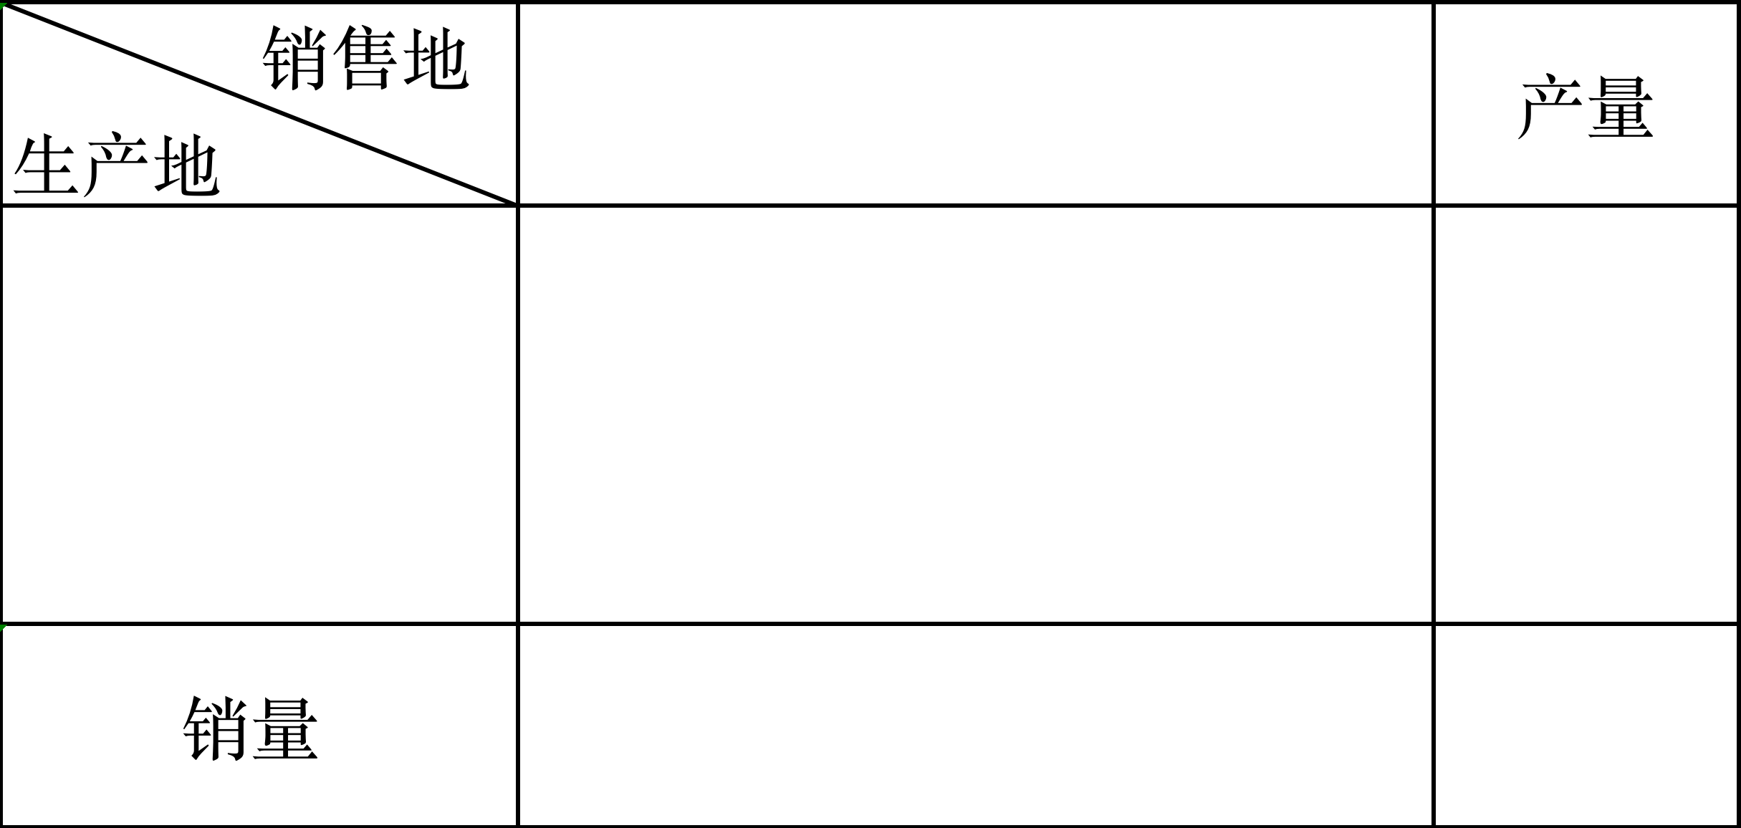
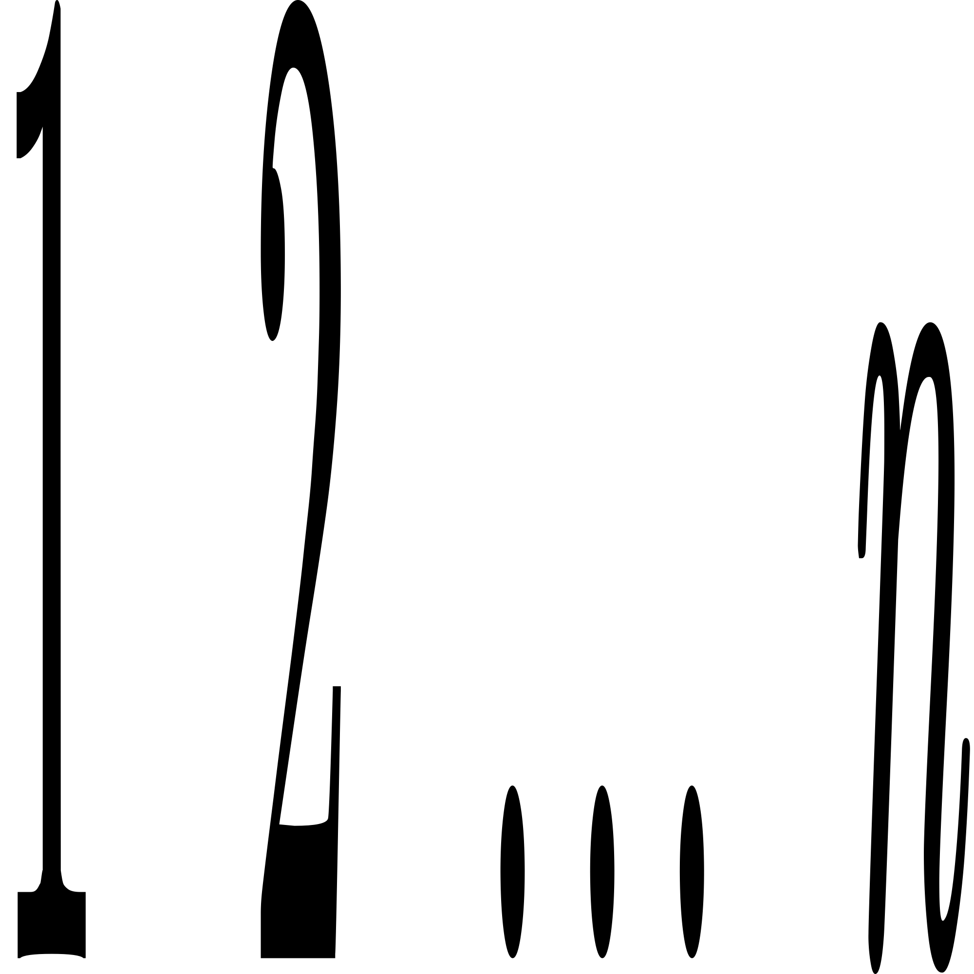
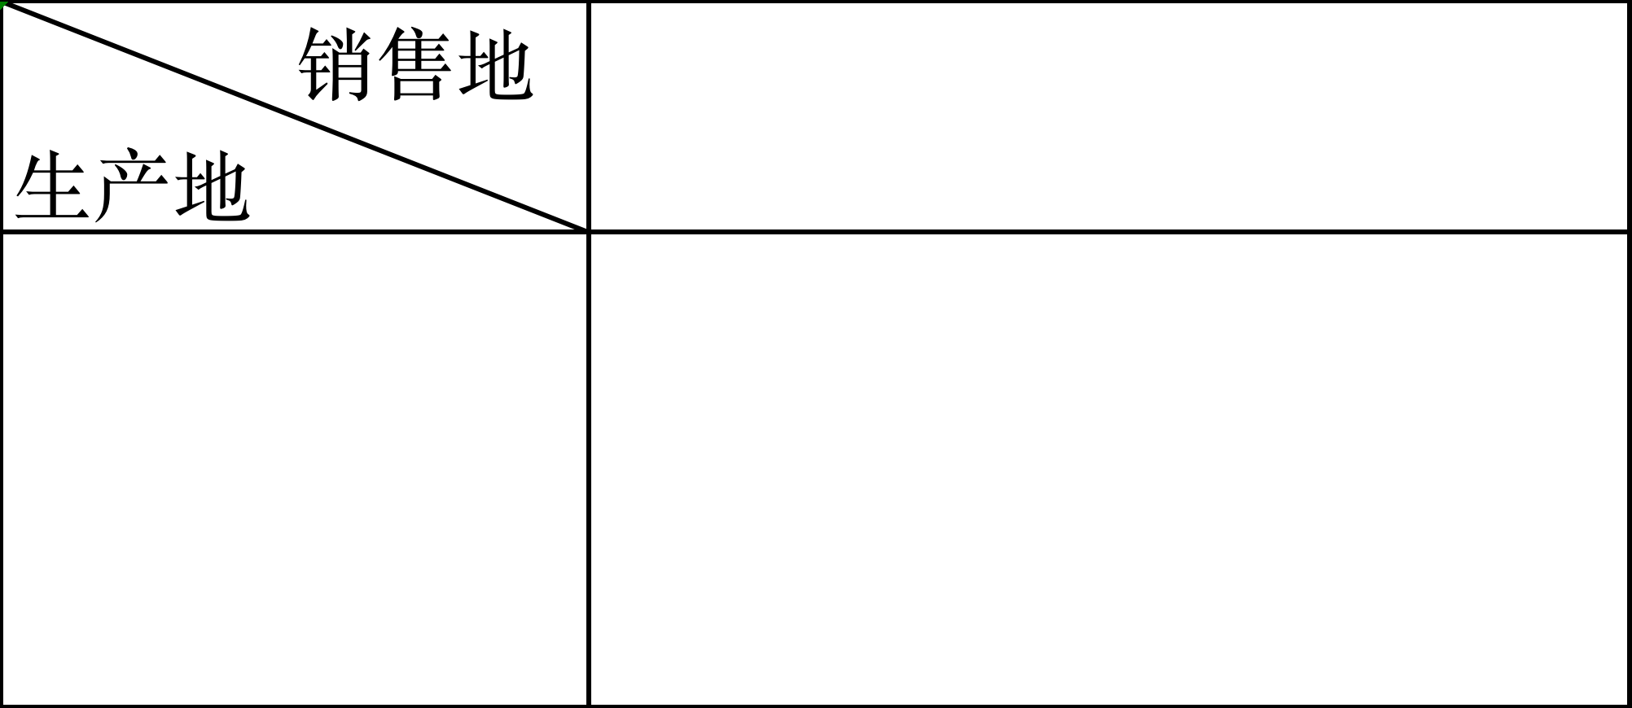
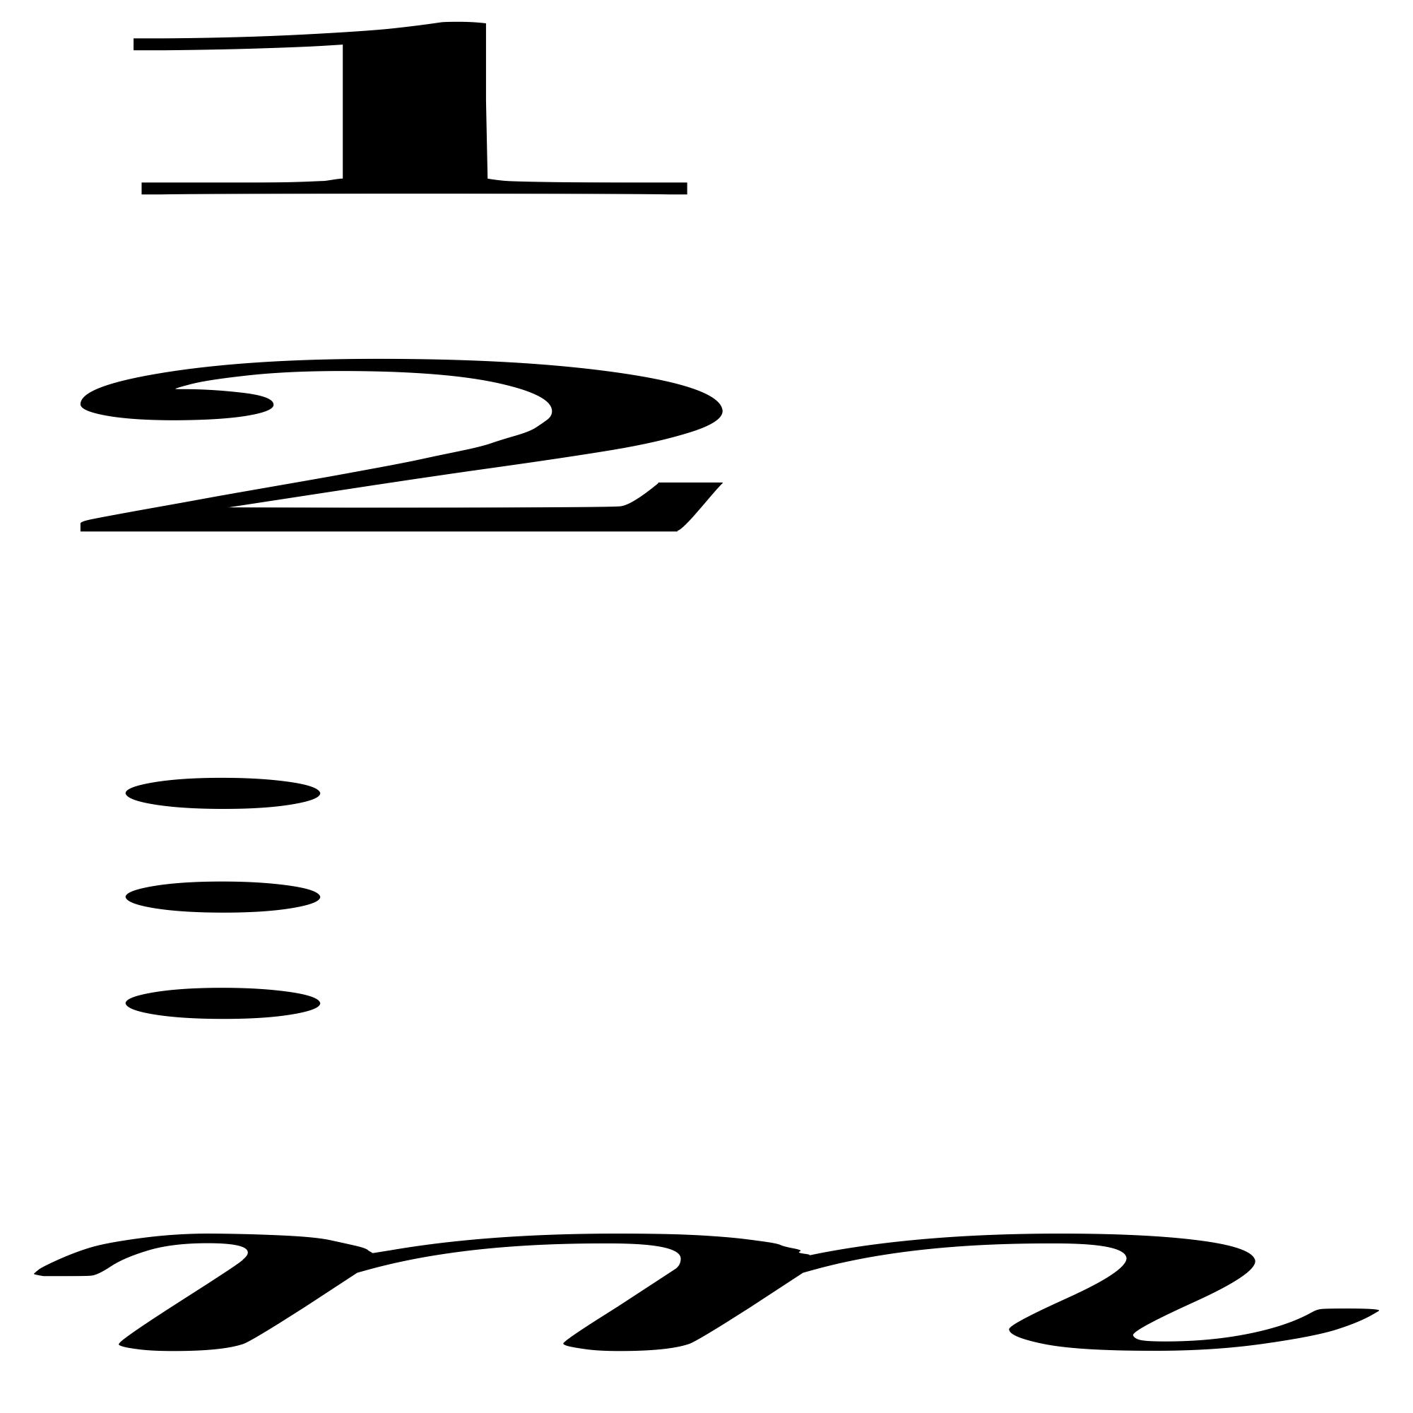
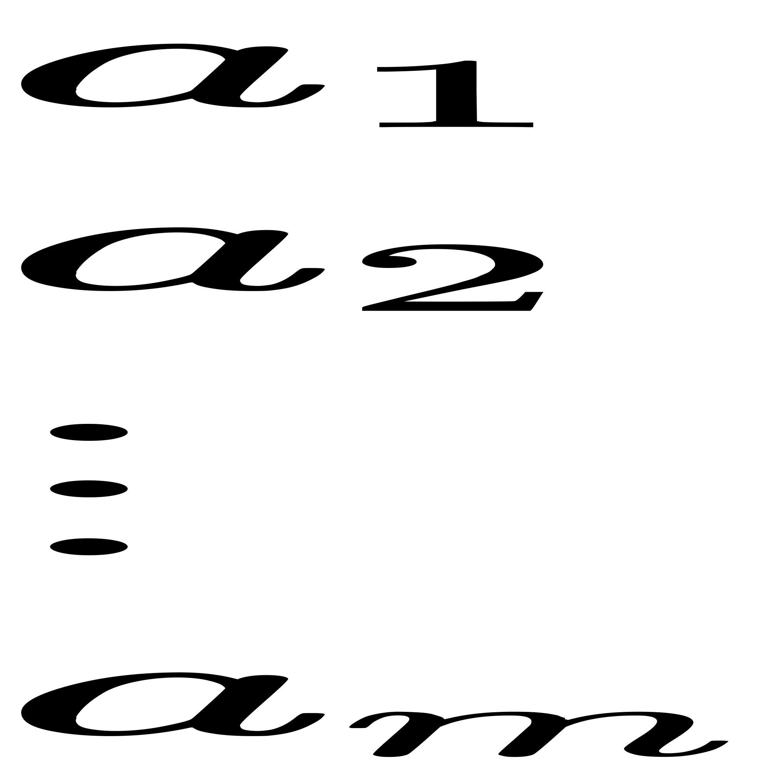
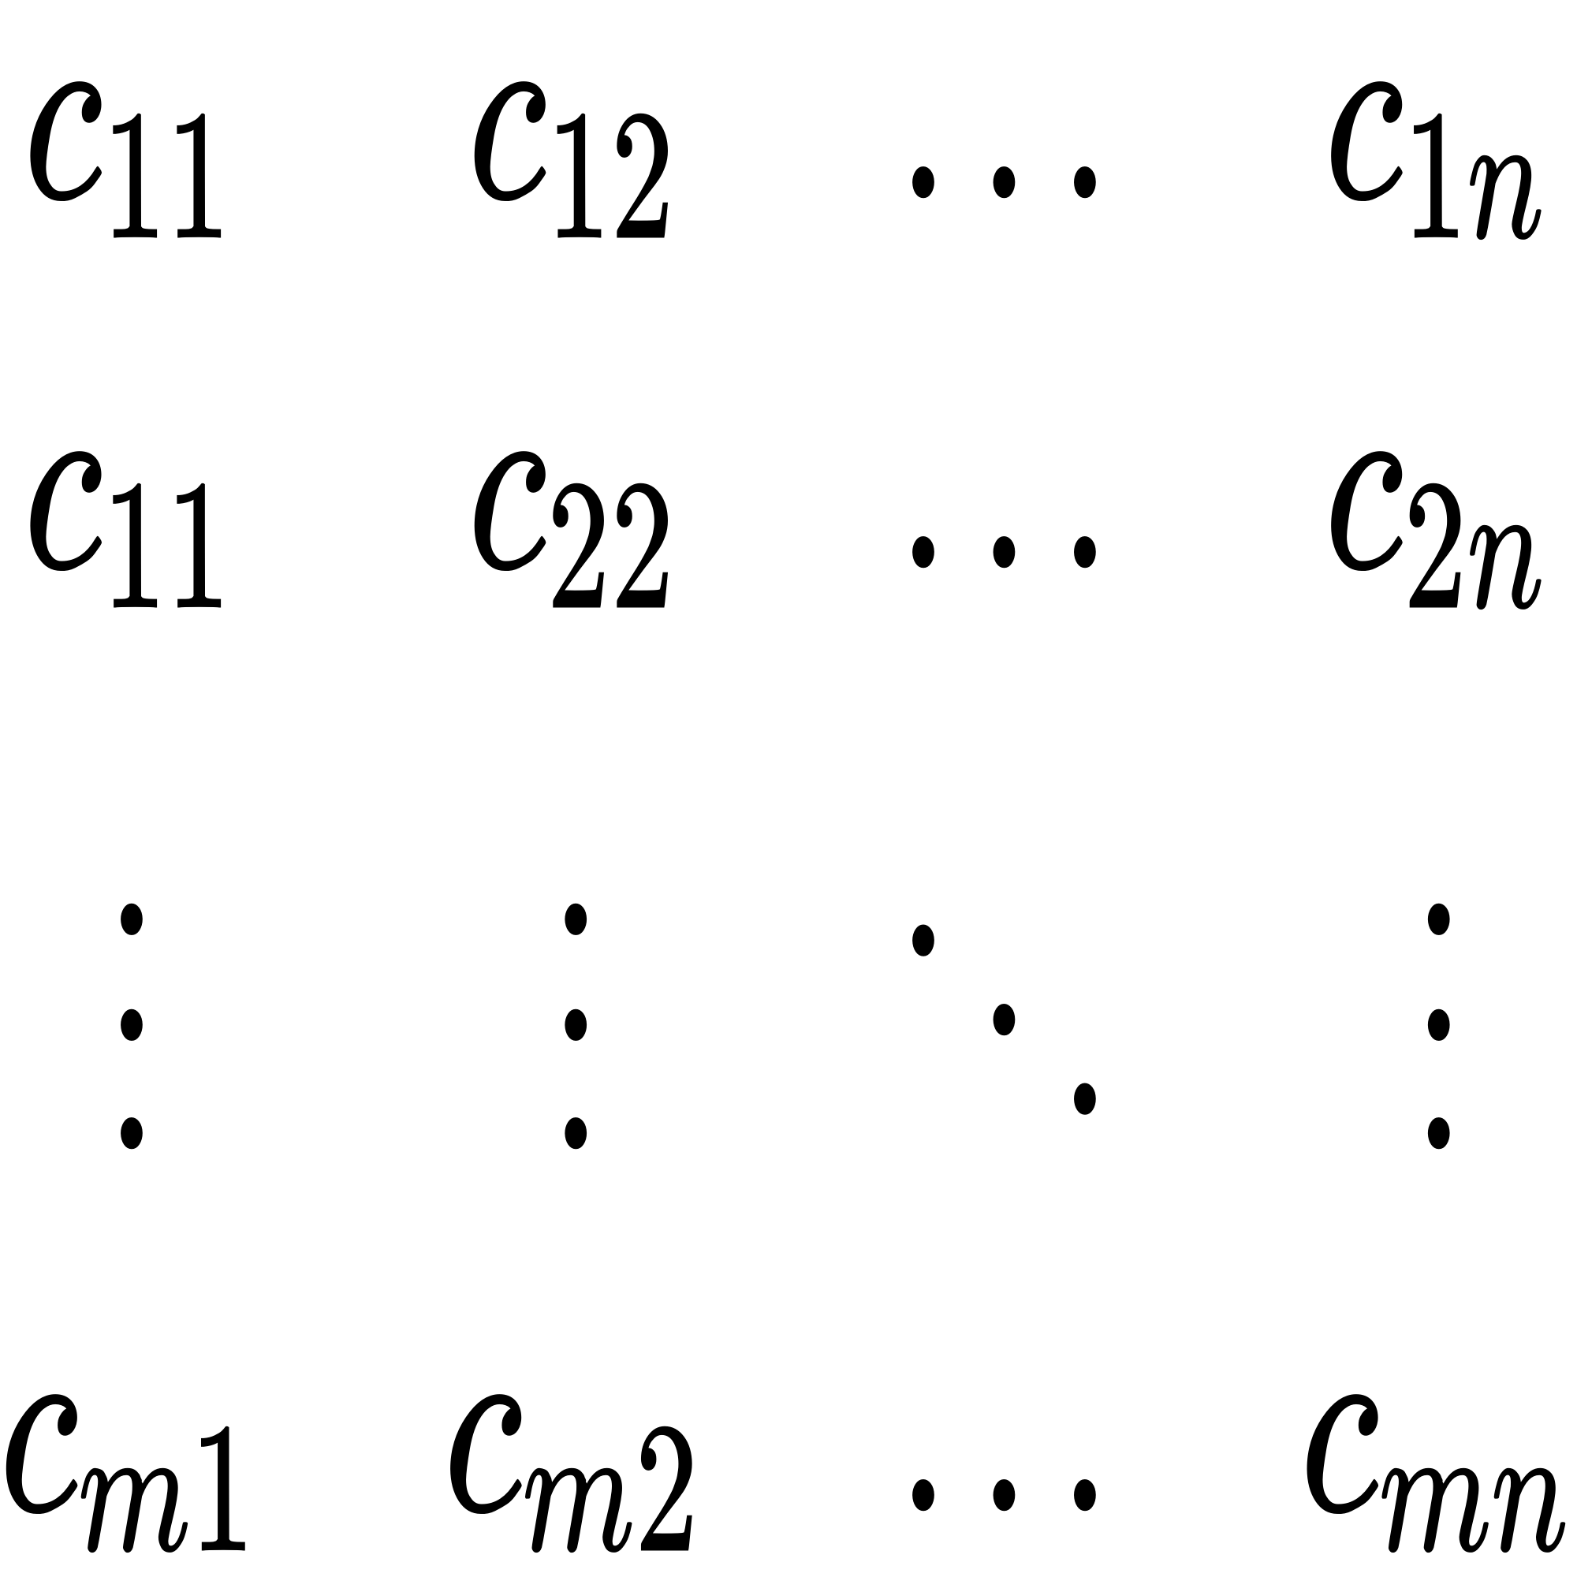
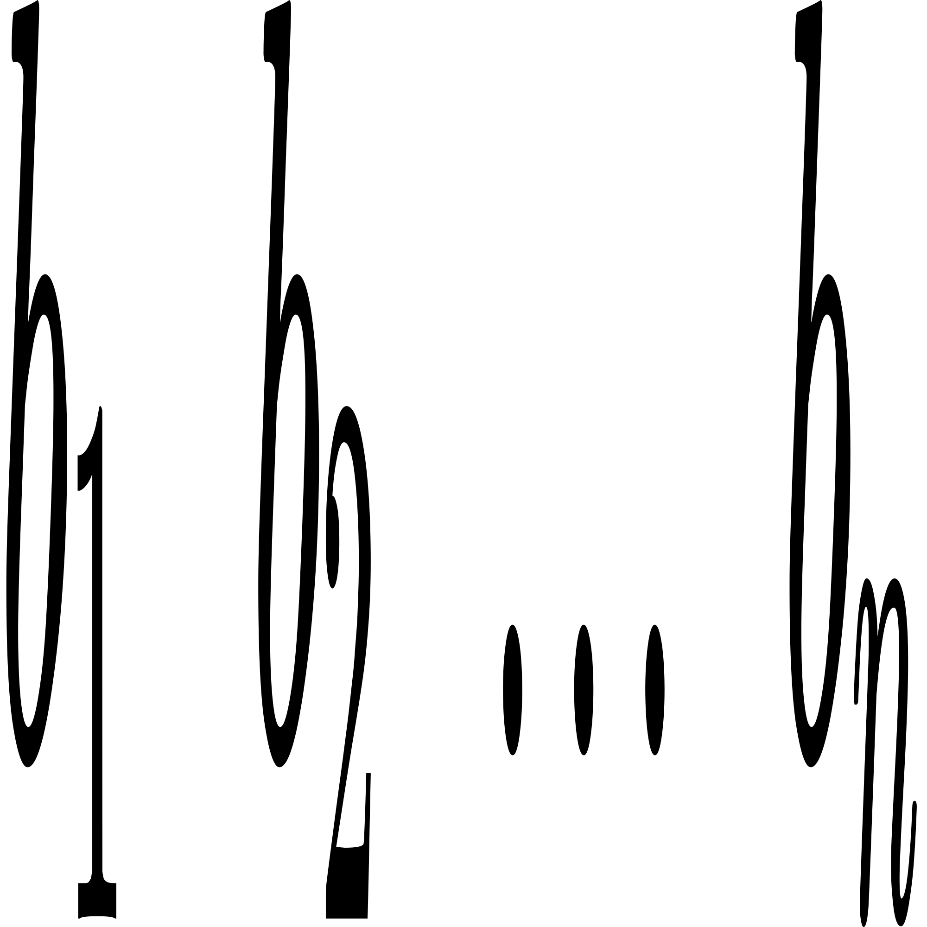
第5.1节 运输问题的数学模型
有m个生产地点A_{i}， i=1 , 2 , … , m。可供应某种物资，其供应量(产量)分别为a_{i}，i=1 , 2 , … , m
有n个销售地点B_{j}，j=1, 2, …, n，其需要量分别为b_{j}，j=1, 2, …, n
从A_{i}到B_{j}运输单位物资的运价(单价)为c_{ij}
这些数据可汇总于产销平衡表和单位运价表中，见表4-1，表4-2
有时可把这两表合二为一
表4-2
表4-1

Slide 4
销地
1 2 … n
产量
产地
1
2
…
c11 c12 … c1n
a1
c21 c22 … c2n
a2
…
…
m
cm1 cm2 … cmn
am
b1 b2 … bn
销量
cij 为运价

Slide 5
若用x_{ij}表示从A_{i}到B_{j}的运量
销地
1 2 … n
产量
产地
1
2 …
x11 x12 … x1n
a1
x21 x22 … x2n
a2
…
…
m
xm1 xm2 … xmn
am
b1 b2 … bn
销量

Slide 6
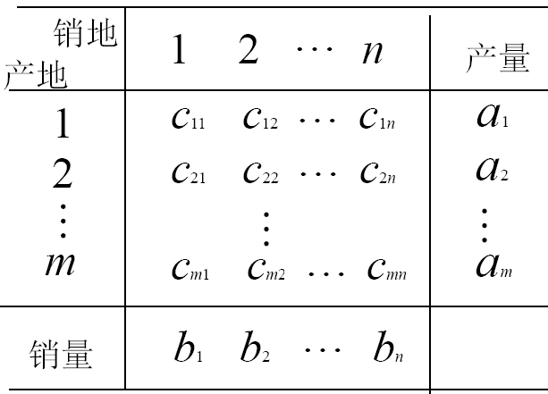
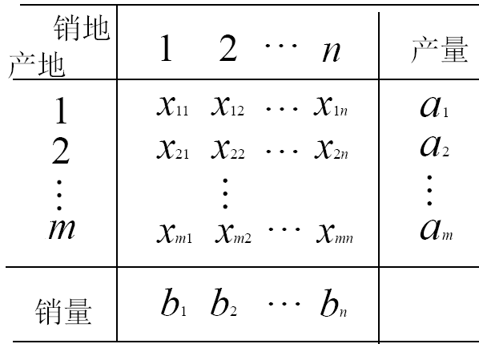
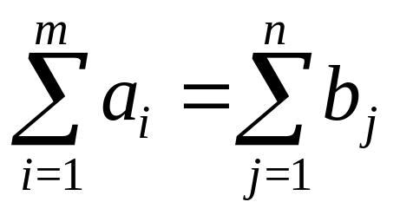
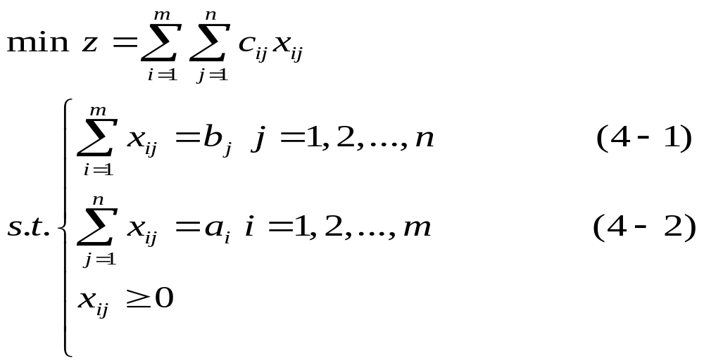
在产销平衡的条件下，求总运费最小的调运方案，可求解以下数学模型
列和
行和

Slide 7
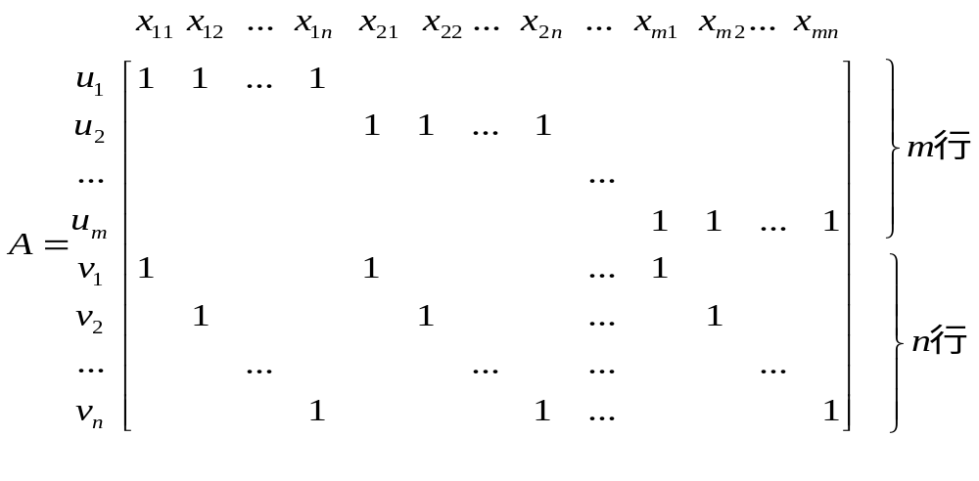
这就是运输问题的数学模型。它包含m×n个变量， (m+n)个约束方程。其系数矩阵的结构比较松散，且特殊
AX^{T}=(a^{T},b^{T})^{T}
该系数矩阵中对应于变量x_{ij}的系数向量P_{ij}，其分量中除第i行和第m+j行为1以外，其余的都为零。即
P_{ij}=(0, …, 1, 0, …, 0, 1, 0, …, 0)^{T}=e_{i}+e_{m+j}

Slide 8
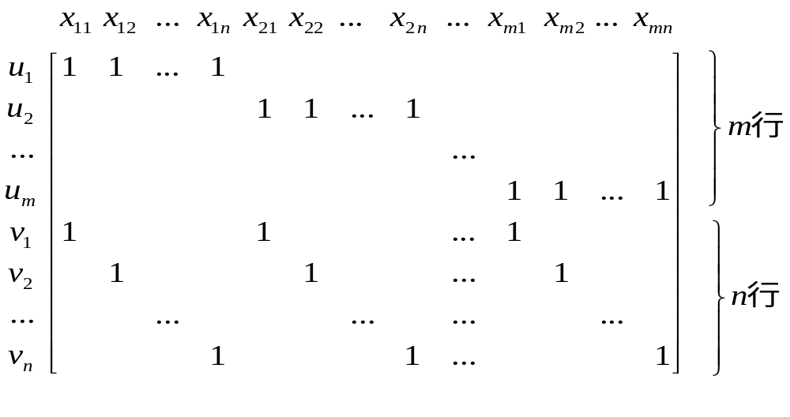
所以模型最多只有m + n - 1 个独立约束方程
即系数矩阵A的秩≤ m + n - 1

Slide 9
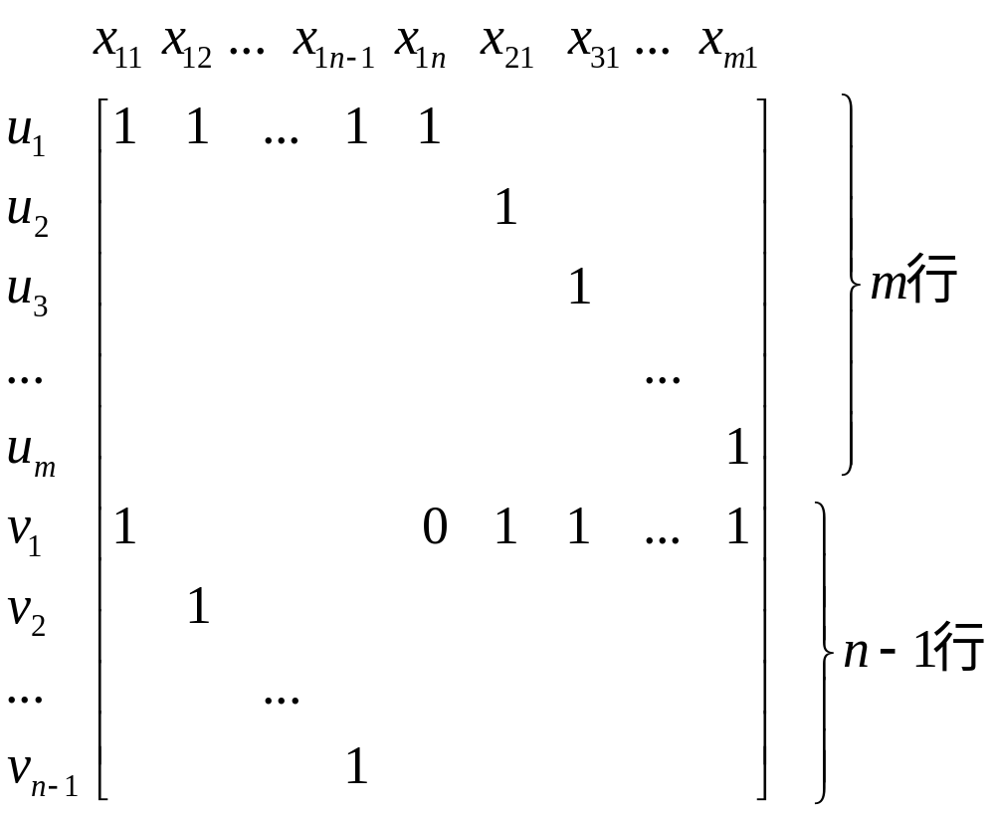
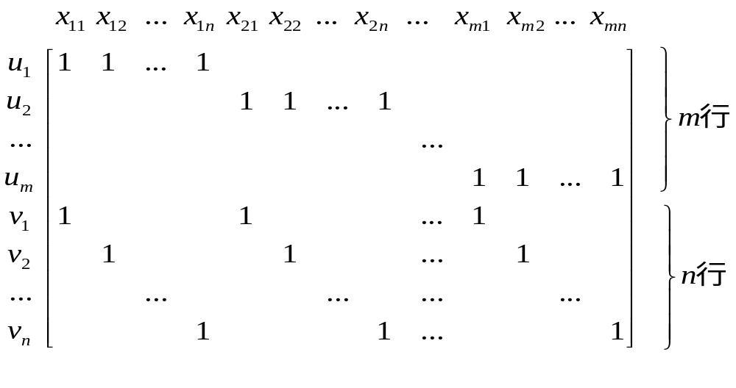

Slide 10
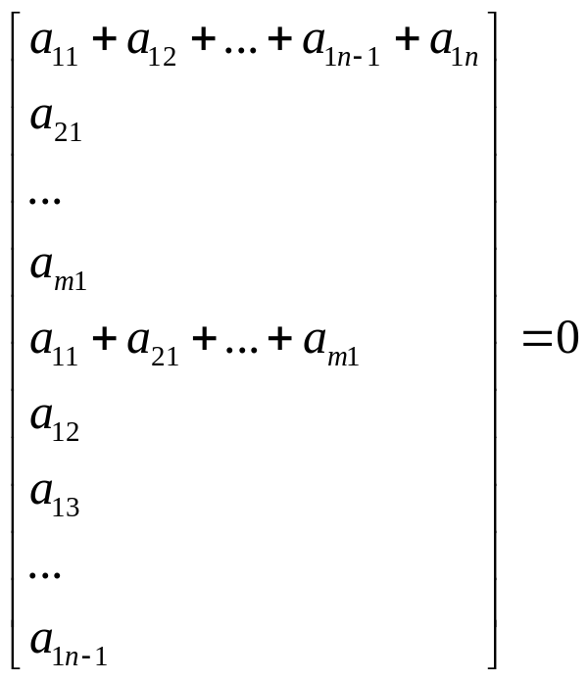
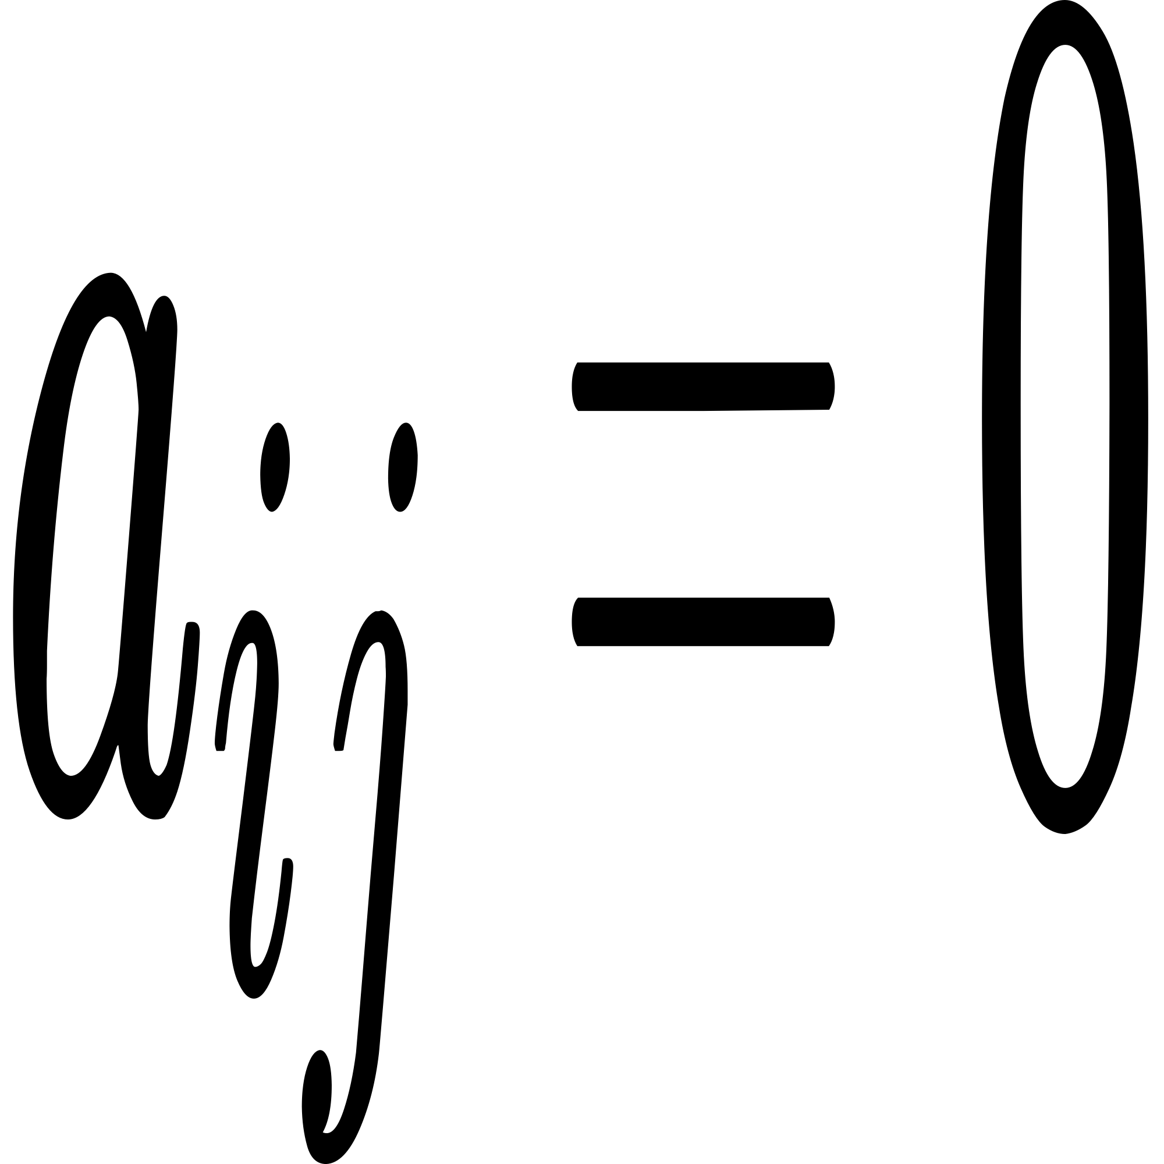
若
则
所以上述矩阵为满秩的。从而系数矩阵A的秩= m + n - 1

Slide 11
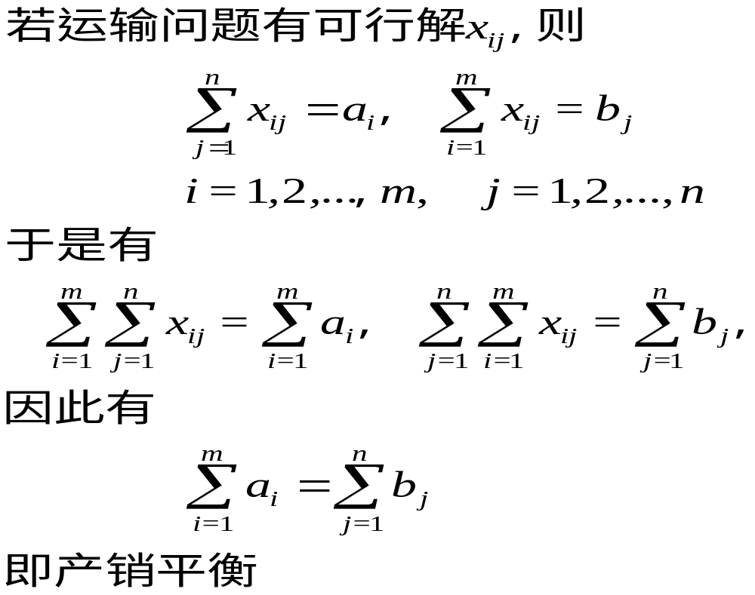
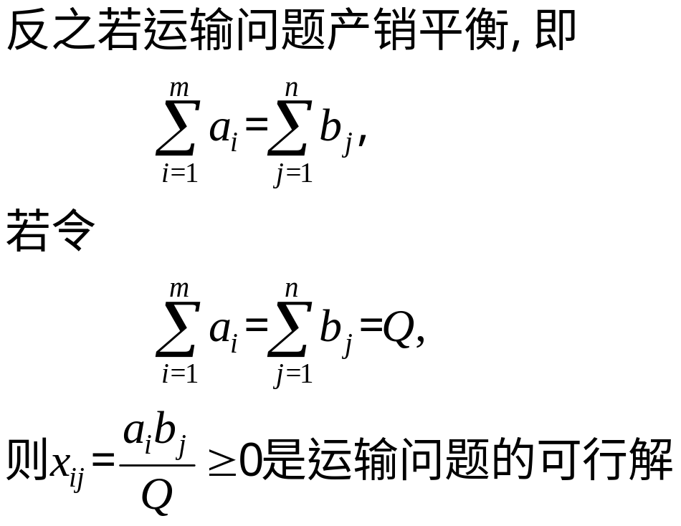

Slide 12
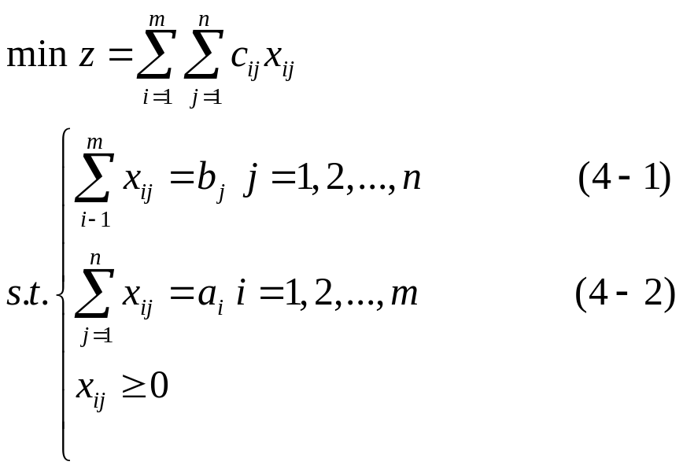
产销平衡的运输问题有最优解
有界闭区间内的连续函数一定有最大和最小值
由于有以上特征, 所以求解运输问题时, 可用比较简便的计算方法, 习惯上称为表上作业法

Slide 13
第5章 运输问题
第1节 运输问题的数学模型与基本性质
第2节 表上作业法
第3节 产销不平衡的运输问题

Slide 14
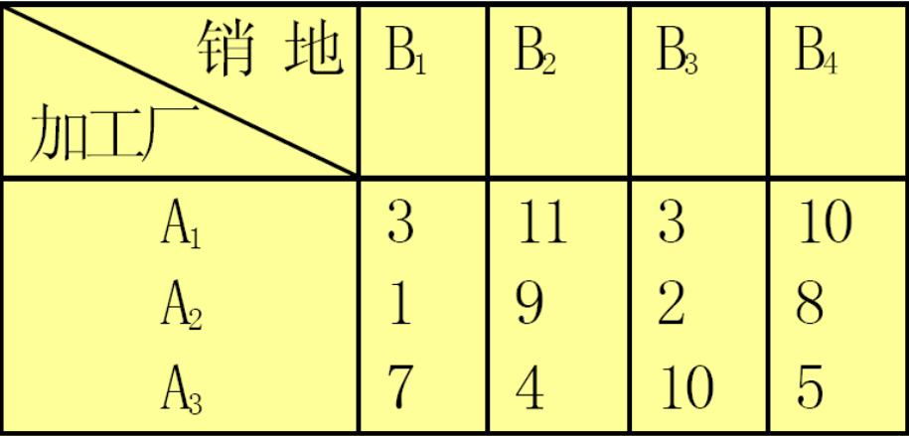
表上作业法是单纯形法在求解运输问题时的一种简化方法，其实质是单纯形法。但具体计算和术语有所不同。可归纳为：
(1) 找出初始基可行解。即在(m×n)产销平衡表上用最小元素法，Vogel法给出m+n-1个数字，称为数字格
它们就是初始基变量的取值
(2) 求各非基变量的检验数，即在表上计算空格的检验数，判别是否达到最优解。如已是最优解，则停止计算，否则转到下一步
(3) 确定换入变量和换出变量，找出新的基可行解。在表上用闭回路法调整
(4) 重复(2)，(3)直到得到最优解为止
例4-1 某公司经销甲产品。它下设三个加工厂。每日的产量分别是：A₁为7吨，A₂为4吨，A₃为9吨。该公司把这些产品分别运往四个销售点。各销售点每日销量为：B₁为3吨，B₂为6吨，B₃为5吨，B₄为6吨。
已知从各工厂到各销售点的单位产品的运价为右表所示。问该公司应如何调运产品，在满足各销点的需要量的前提下，使总运费为最少。

Slide 15
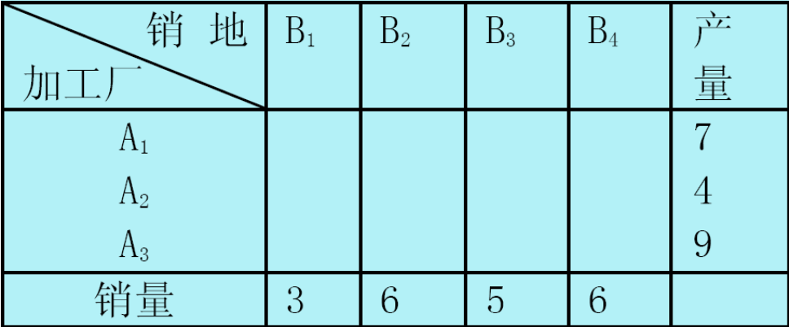
例4-1 某公司经销甲产品。它下设三个加工厂。每日的产量分别是：A₁为7吨，A₂为4吨，A₃为9吨。该公司把这些产品分别运往四个销售点。各销售点每日销量为：B₁为3吨，B₂为6吨，B₃为5吨，B₄为6吨。
已知从各工厂到各销售点的单位产品的运价为右表所示。问该公司应如何调运产品，在满足各销点的需要量的前提下，使总运费为最少
表4-4
解 先作出这个问题的产销平衡表
表4-5

Slide 16
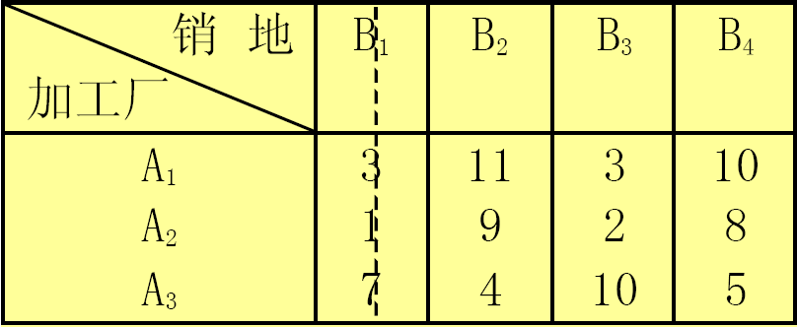
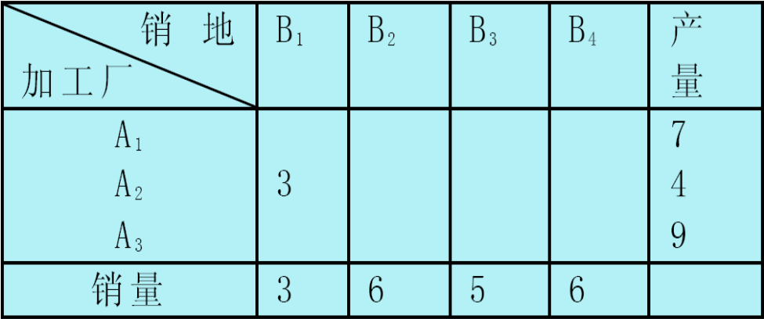
5.2.1 确定初始基可行解
确定初始基可行解的方法很多，有最小元素法和伏格尔(Vogel)法。一般希望方法既简便，又尽可能接近最优解。下面介绍两种方法：
I. 最小元素法
这方法的基本思想是就近供应，即从单位运价表中最小的运价开始确定供销关系，然后次小。一直到给出初始基可行解为止
第一步：从表4-4中找出最小运价为1，这表示先将A₂的产品供应给B₁。因a₂＞b₁，A₂除满足B₁的全部需要外，还可多余1吨产品。在表4-5的(A₂，B₁)的交叉格处填上3，得表4-6
并将表4-3的B₁列运价划去，得表4-7
表4-3
表4-6
表4-7
表4-4

Slide 17
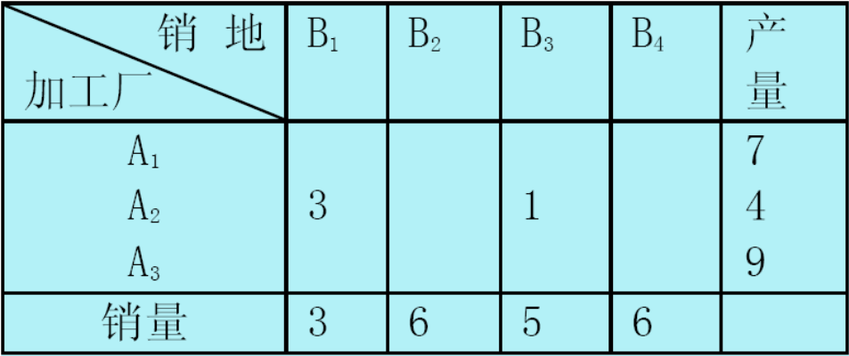
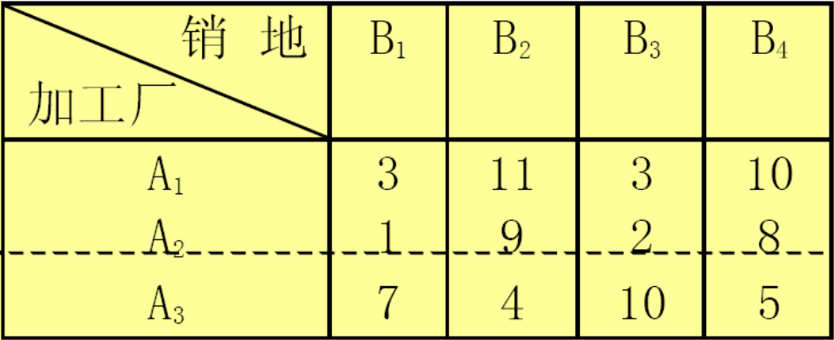
表4-7
表4-6
为什么划去列，而不是划去行？
第二步：在表4-7未划去的元素中再找出最小运价2，确定A₂多余的1吨供应B₃，并给出表4-8，表4-9
表4-8
表4-9

Slide 18
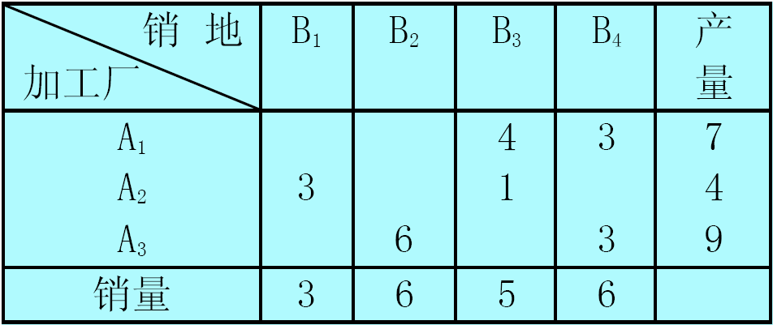
表4-8
表4-9
第三步：在表4-9未划去的元素中再找出最小运价3；这样一步步地进行下去，直到单位运价表上的所有元素划去为止
最后在产销平衡表上得到一个调运方案，见表4-10
表4-10

Slide 19
表4-8
表4-9
第三步：在表4-9未划去的元素中再找出最小运价3；这样一步步地进行下去，直到单位运价表上的所有元素划去为止
最后在产销平衡表上得到一个调运方案，见表4-10
这方案的总运费为86元
表4-10
3×4+10×3+1×3+2×1+4×6+5×3=86

Slide 20
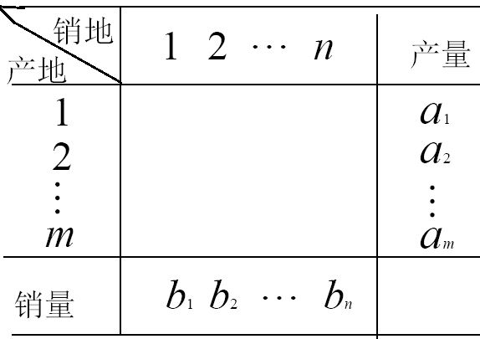
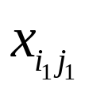
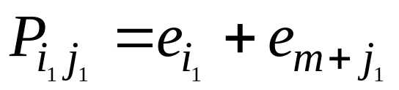
用最小元素法给出的初始解是运输问题的基可行解，其理由为：
(1) 用最小元素法给出的初始解，是从单位运价表中逐次地挑选最小元素，并比较产量和销量
当产大于销，划去该元素所在列。当产小于销，划去该元素所在行然后在未划去的元素中再找最小元素，再确定供应关系
这样在产销平衡表上每填入一个数字，在运价表上就划去一行或一列。表中共有m行n列，总共可划(n+m)条直线。但当表中只剩一个元素时，这时当在产销平衡表上填这个数字时，应在运价表上同时划去一行和一列
此时把单价表上所有元素都划去了，相应地在产销平衡表上填了(m+n-1)个数字。即给出了(m+n-1)个可行解变量的值
(2) 这(m+n-1)个变量对应的系数列向量是线性独立的
证 若表中确定的第一个变量为 它对应的系数列向量为:
当给定x_{i1j1}的值后，将划去第i₁行或第j₁列，即其后的系数列向量中再不出现e_{i1}或e_{m+j1}，因而不可能用解中的其他向量的线性组合表示

Slide 21
证 若表中确定的第一个变量为x_{i1j1}它对应的系数列向量为:
当给定x_{i1j1}的值后，将划去第i₁行或第j₁列，即其后的系数列向量中再不出现e_{i1}或e_{m+j1}，因而不可能用解中的其他向量的线性组合表示
类似地给出第二个，…，第(m+n-1)个
这(m+n-1)个向量都不可能用解中的其他向量的线性组合表示
故这(m+n-1)个向量是线性独立的
用最小元素法给出初始解时，有可能在产销平衡表上填入一个数字后，在单位运价表上同时划去一行和一列。这时就出现退化。关于退化时的处理将在4.2.4节中讲述

Slide 22
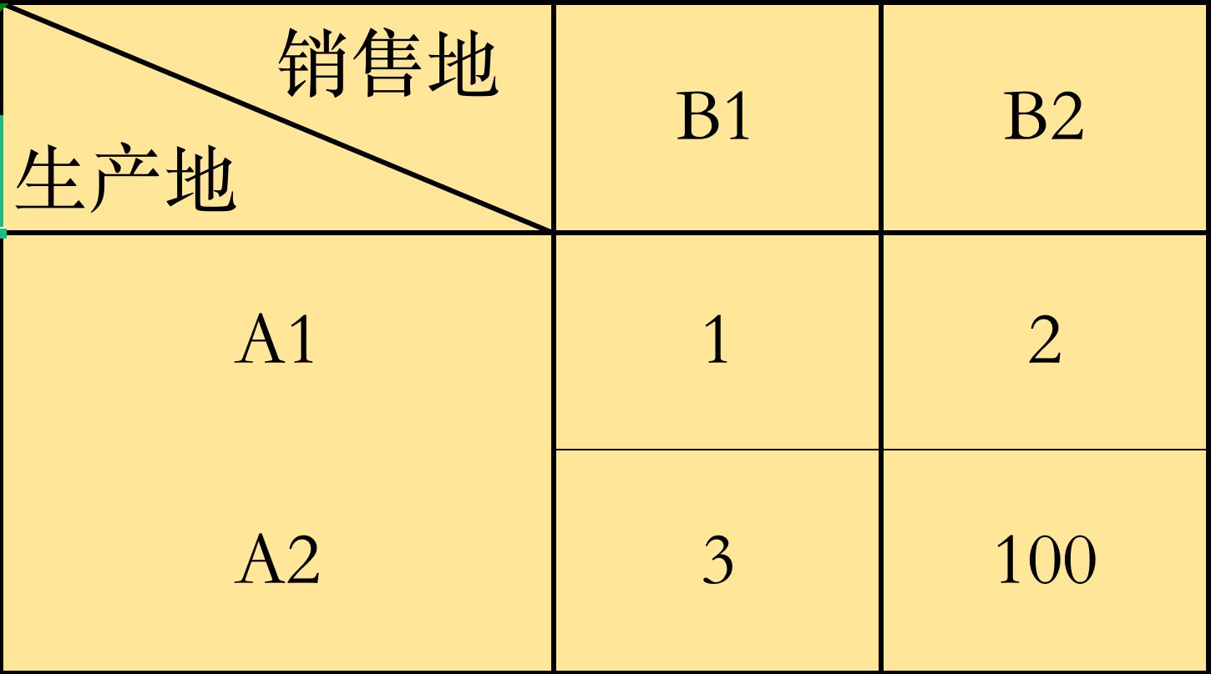
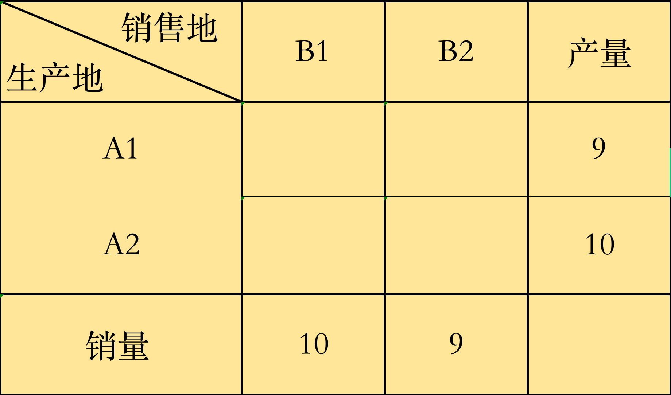
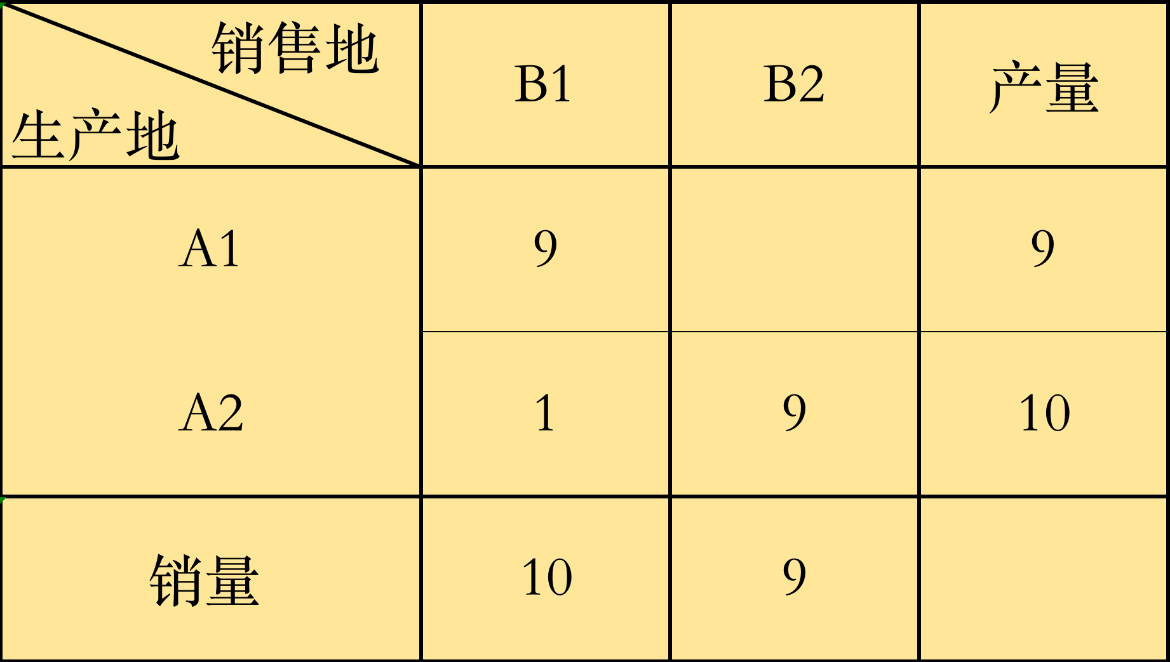
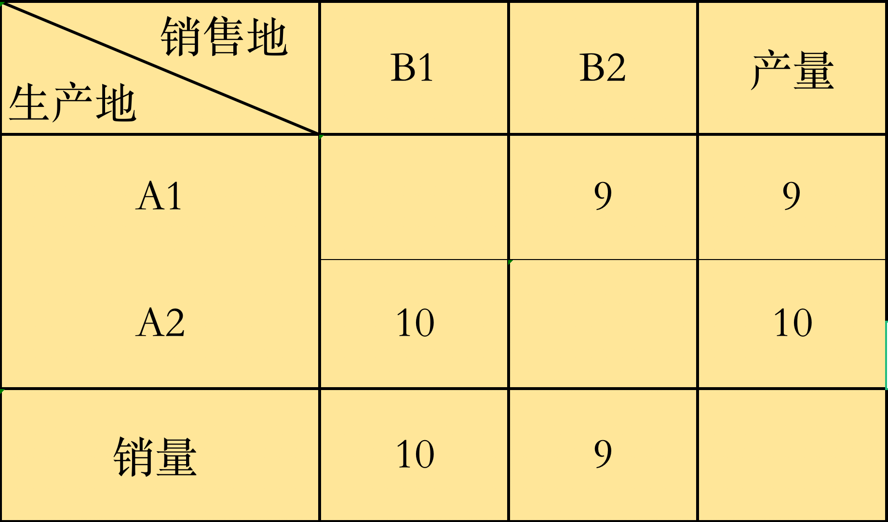
II. 伏格尔法
最小元素法的缺点是：为了节省一处的费用，有时造成在其他处要多花几倍的运费
伏格尔法考虑到，一产地的产品假如不能按最小运费就近供应，就考虑次小运费，这就有一个差额。差额越大，说明不能按最小运费调运时，运费增加越多
因而对差额最大处，就应当采用最小运费调运

Slide 23
II. 伏格尔法
最小元素法的缺点是：为了节省一处的费用，有时造成在其他处要多花几倍的运费
伏格尔法考虑到，一产地的产品假如不能按最小运费就近供应，就考虑次小运费，这就有一个差额。差额越大，说明不能按最小运费调运时，运费增加越多
因而对差额最大处，就应当采用最小运费调运

Slide 24
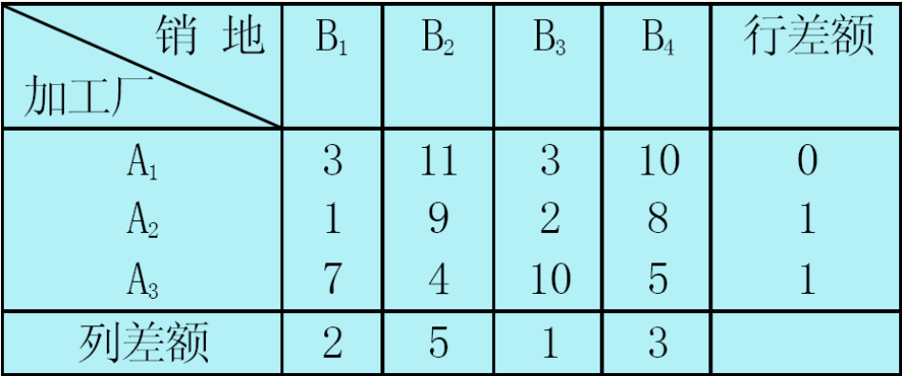
II. 伏格尔法
最小元素法的缺点是：为了节省一处的费用，有时造成在其他处要多花几倍的运费
伏格尔法考虑到，一产地的产品假如不能按最小运费就近供应，就考虑次小运费，这就有一个差额。差额越大，说明不能按最小运费调运时，运费增加越多
因而对差额最大处，就应当采用最小运费调运
伏格尔法的步骤是：
第一步：在表4-4中分别计算出各行和各列的最小运费和次最小运费的差额，并填入该表的最右列和最下行，见表4-11
表4-4
表4-11

Slide 25
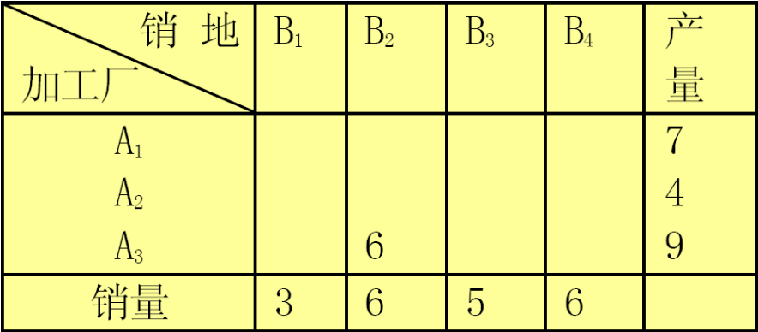
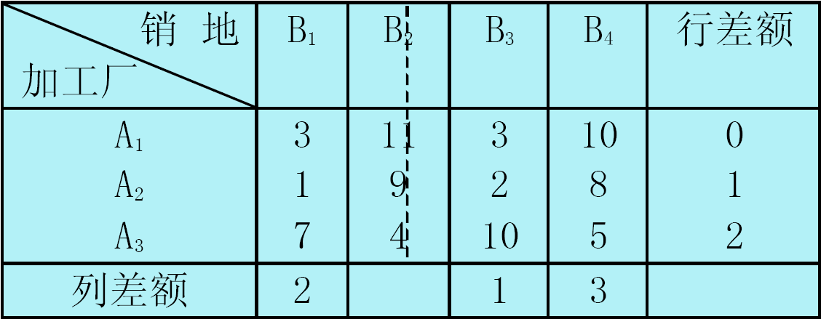
表4-4
表4-11
第二步：从行或列差额中选出最大者，选择它所在行或列中的最小元素。在表4-11中B₂列是最大差额所在列。B₂列中最小元素为4，可确定A₃的产品先供应B₂的需要。得表4-12
同时将运价表中的B₂列数字划去。如表4-13所示
表4-12
表4-13

Slide 26
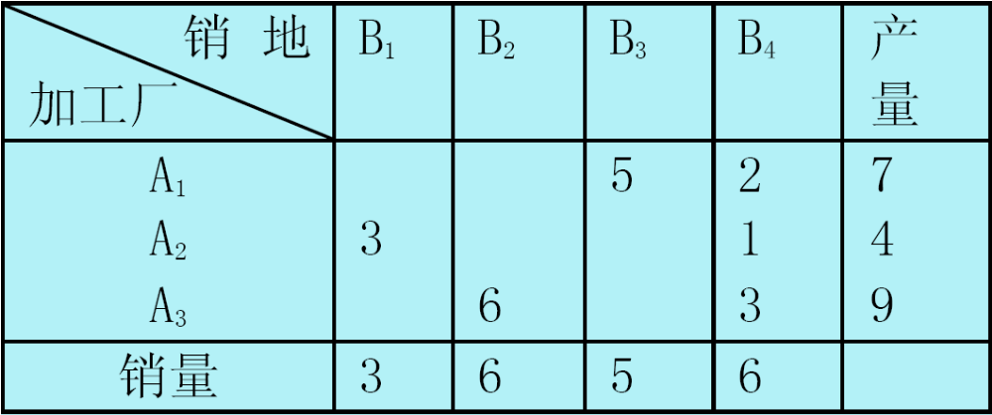
7
6
2
表4-12
表4-13
第三步：对表4-13中未划去的元素再分别计算出各行、各列的最小运费和次最小运费的差额，并填入该表的最右列和最下行。重复第一、二步。直到给出初始解为止
用此法给出例1的初始解列于表4-14
表4-14

Slide 27
表4-12
表4-13
第三步：对表4-13中未划去的元素再分别计算出各行、各列的最小运费和次最小运费的差额，并填入该表的最右列和最下行。重复第一、二步。直到给出初始解为止。用此法给出例1的初始解列于表4-14
表4-14
3×1+4×6+3×5+10×2+8×1+5×3=85
由以上可见：伏格尔法同最小元素法除在确定供求关系的原则上不同外，其余步骤相同。一般地，伏格尔法给出的初始解比用最小元素法给出的初始解更接近最优解。

Slide 28
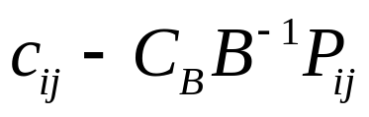
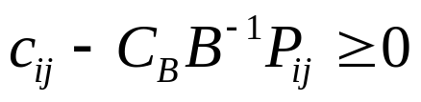
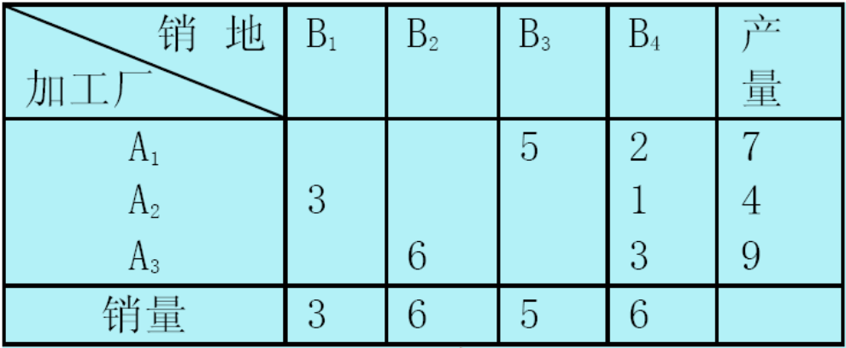
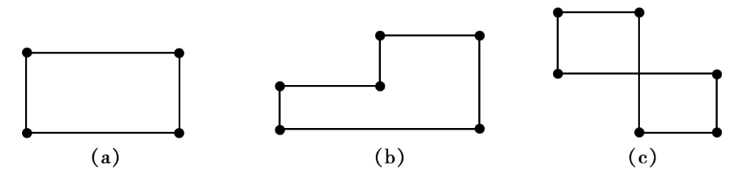
5.2.2 最优解的判别
判别的方法是计算空格(非基变量)的检验数 ，ij∈N
因运输问题的目标函数是要求实现最小化，故当所有的
时，为最优解
下面介绍两种求空格检验数的方法： I. 闭回路法；II. 位势法
I. 闭回路法
在给出调运方案的计算表上，如下表，从每一空格出发找一条闭回路
闭回路是以某空格为起点。用水平或垂直线向前划，当碰到一数字格时可以转90°后，继续前进，直到回到起始空格为止
闭回路如图4-2的(a),(b),(c)等所示
空格
图4-2

Slide 29

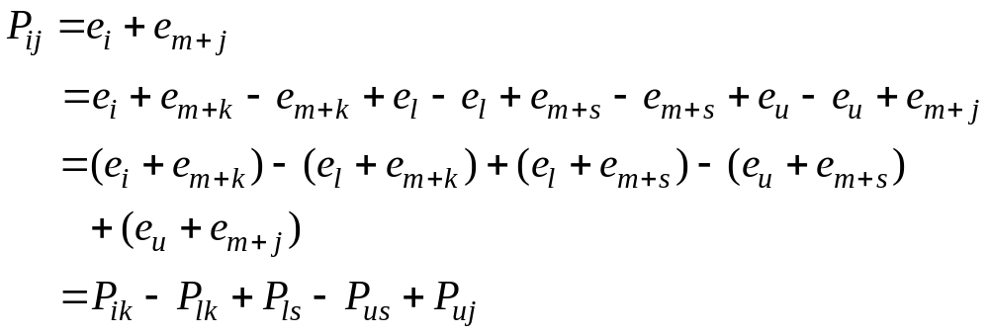
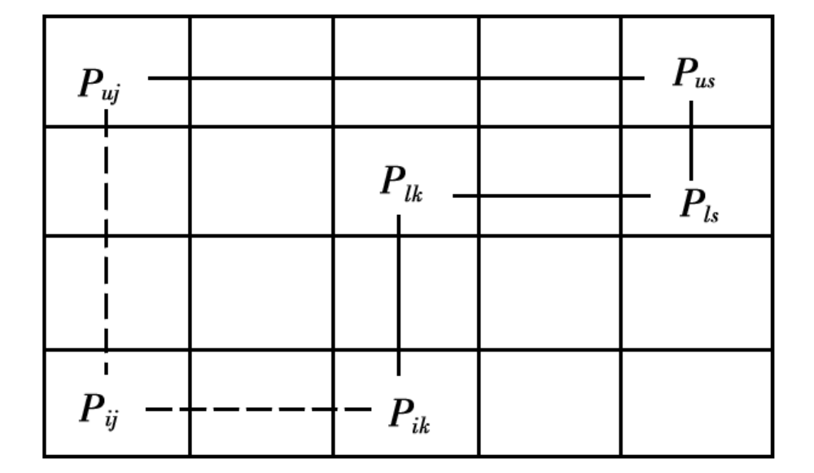
从每一空格出发一定存在和可以找到唯一的闭回路。
因(m+n-1)个数字格(基变量)对应的系数向量是一个基。任一空格(非基变量)对应的系数向量是这个基的线性组合。
如 (ij∈N)可表示为
其中P_{ik} , P_{lk} , P_{ls} , P_{us} , P_{uj} ∈B 。而这些向量构成了闭回路(见图4-3)
存在性的证明：因为数字格为基。
唯一性的证明：反证法，若还存在另一个闭回路，则两种表示作差后，数字格对应的系数向量线性相关，矛盾！
图4-3

Slide 30
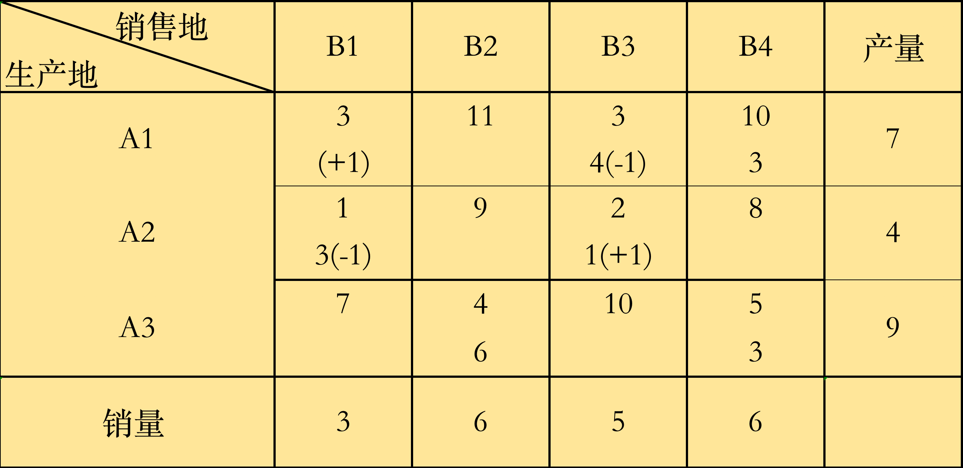
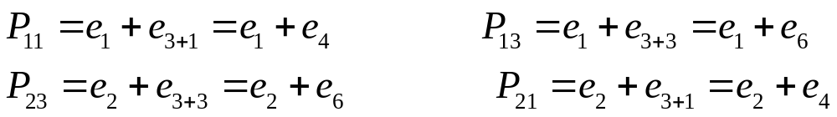
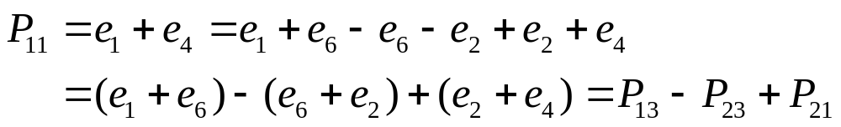
表4-10
闭回路法计算检验数的经济解释：
在已给出初始解的表4-10中， 从任一空格出发，如(A₁，B₁)，
若让A₁的产品调运1吨给B₁。为保持产销平衡，就要依次作调整：在(A₁，B₃)处减少1吨，(A₂，B₃)处增加1吨，(A₂，B₁)处减少1吨即构成了以(A₁，B₁)空格为起点，其他为数字格的闭回路
如表4-15中的虚线所示。在这表中闭回路各顶点所在格的右上角数字是单位运价。
表4-15

Slide 31
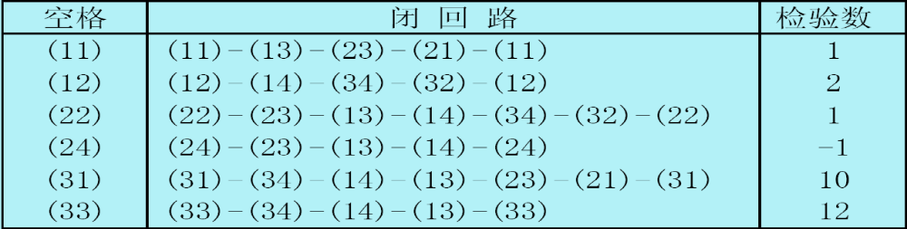
表4-15
可见这调整的方案使运费增加
(+1)×3+(-1)×3+(+1)×2+(-1)×１=1(元)
这表明若这样调整运量将增加运费。将“1”这个数填入(A₁，B₁)格这就是检验数。
按以上所述，可找出所有空格的检验数，见下表
可见(12)调整的方案使运费增加
(+1)×11+(-1)×10+(+1)×5+(-1)×4=2(元)

Slide 32
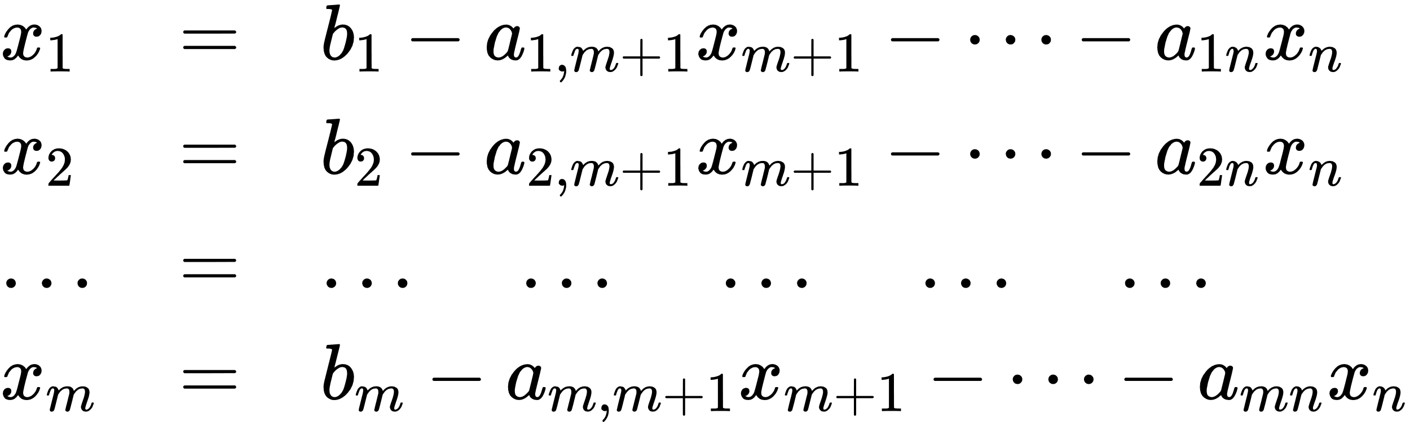
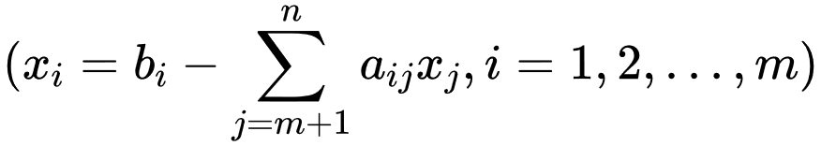


闭回路法计算检验数的理论解释：
将 代入目标函数(2-20)式，整理后得
非基变量取值从0变到 1时，目标函数的改变量正好是其系数

Slide 33

可见(22)调整的方案使运费增加
(+1)×9+(-1)×2+(+1)×3+(-1)×10 +(+1)×5+(-1)×4=1(元)

Slide 34
表4-15
可见这调整的方案使运费增加
(+1)×3+(-1)×3+(+1)×2+(-1)×１=1(元)
这表明若这样调整运量将增加运费。将“1”这个数填入(A₁，B₁)格这就是检验数。按以上所述，可找出所有空格的检验数，见下表
当检验数还存在负数时，说明原方案不是最优解，要继续改进

Slide 35




II. 位势法
用闭回路法求检验数时，需给每一空格找一条闭回路
当产销点很多时，这种计算很繁
下面介绍较为简便的方法——位势法
设u₁，u₂，…，u_{m}; v₁，v₂，…，v_{n}是对应运输问题的m+n个约束条件的对偶变量
从线性规划的对偶理论可知:
而每个决策变量x_{ij}的系数向量P_{ij}=e_{i}+e_{m+j}，所以C_{B}B⁻¹P_{ij}=u_{i}+v_{j}
于是检验数
由单纯形法得知所有基变量的检验数等于0。即

Slide 36
例如，在例1的由最小元素法得到的初始解中x₁₃，x₁₄ ， x₂₁， x₂₃， x₃₂， x₃₄是基变量
基变量的检验数
x₂₃ c₂₃-(u₂+v₃)=0 即2-(u₂+v₃)=0
x₃₄ c₃₄-(u₃+v₄)=0 即5-(u₃+v₄)=0
x₂₁ c₂₁-(u₂+v₁)=0 即1-(u₂+v₁)=0
x₃₂ c₃₂-(u₃+v₂)=0 即4-(u₃+v₂)=0
x₁₃ c₁₃-(u₁+v₃)=0 即3-(u₁+v₃)=0
x₁₄ c₁₄-(u₁+v₄)=0 即10-(u₁+v₄)=0
从以上6个方程中,由u₁=0可求得
u₂=-1, u₃=-5, v₁=2, v₂=9, v₃=3, v₄=10

Slide 37



非基变量的检验数
可以从已知的u_{i}，v_{j}值中求得。这些计算可在表格中进行
第一步：按最小元素法给出表4-10的初始解，然后做表4-17；即在对应表4-10的数字格处填入单位运价，见表4-17
表4-10
表4-17
第二步：在表4-17上增加一行一列，在列中填入u_{i} ，在行中填入v_{j} ，得表4-18
u₂=-1, u₃=-5,
v₁=2, v₂=9, v₃=3, v₄=10
表4-18

Slide 38

第二步：在表4-17上增加一行一列，在列中填入u_{i} ，在行中填入v_{j} ，得表4-18
表4-18
先令u₁=0，然后按u_{i}+v_{j}=c_{ij}, ij∈B相继地确定u_{i}，v_{j}。由表4-18可见，当u₁=0时，由u₁+v₃=3可得v₃=3，
由u₁+v₄=10可得v₄=10；
在v₄=10时，由u₃+v₄=5可得u₃=-5，以此类推可确定所有的u_{i}，v_{j}的数值
第三步：按σ_{ij}=c_{ij}-(u_{i}+v_{j}), ij∈N计算所有空格的检验数。如
σ₁₁=c₁₁-(u₁+v₁)=3-(0+2)=1 σ₁₂=c₁₂-(u₁+v₂)=11-(0+9)=2
这些计算可直接在表4-18上进行。特设计计算表，如表4-19
表4-19 中还有负检验数。说明未得最优解，还可以改进
表4-19

Slide 39




位势表
检验数表
（2）
（9）
1
（8）
（9）
0
（-3）
（-2）
-4
1
8
2
9

Slide 40
例如，在例1的由最小元素法得到的初始解中x₁₃，x_{14 ，} x_{21 ，}x₂₃， x₃₂ ，x₃₄是基变量
把u₁看成参数
基变量的检验数
x₂₃ c₂₃-(u₂+v₃)=0 即2-(u₂+v₃)=0 ， u₂=2-v₃=-1+u₁
x₃₄ c₃₄-(u₃+v₄)=0 即5-(u₃+v₄)=0 ， u₃=5-v₄=-5+u₁
x₂₁ c₂₁-(u₂+v₁)=0 即1-(u₂+v₁)=0 ， v₁=1-u₂=2-u₁
x₃₂ c₃₂-(u₃+v₂)=0 即4-(u₃+v₂)=0 ， v₂=4-u₃=9-u₁
x₁₃ c₁₃-(u₁+v₃)=0 即3-(u₁+v₃)=0 ， v₃=3-u₁
x₁₄ c₁₄-(u₁+v₄)=0 即10-(u₁+v₄)=0， v₄=10-u₁
由u₁=0可求得
u₂=-1, u₃=-5, v₁=2, v₂=9, v₃=3, v₄=10

Slide 41

5.2.3 改进的方法——闭回路调整法
当在表中空格处出现负检验数时，表明未得最优解
若有两个和两个以上的负检验数时，一般选其中最小的负检验数，以它对应的空格为调入格。即以它对应的非基变量为换入变量
由表4-19得(2，4)为调入格
以(2，4)格为出发点，作一闭回路，如表4-20所示
表4-19
表4-20

Slide 42
(2，4)格的调入量θ是选择闭回路上具有(-1)的数字格中的最小者
即θ=min(1, 3)=1(其原理与单纯形法按θ规划来确定换出变量相同)
然后按闭回路上的正、负号，加入和减去此值
表4-20

Slide 43



Slide 44

(2，4)格的调入量θ是选择闭回路上具有(-1)的数字格中的最小者
即θ=min(1, 3)=1(其原理与单纯形法按θ规划来确定换出变量相同)
然后按闭回路上的正、负号，加入和减去此值
得到调整方案，如表4-21所示
表4-20
表4-21
对表4-21给出的解，再用闭回路法或位势法求各空格的检验数

Slide 45




位势表
检验数表
（3）
（9）
2
（7）
（1）
0
（-2）
（-2）
-3
1
7
1
8
检验数都非负，得最优解

Slide 46

(2，4)格的调入量θ是选择闭回路上具有(-1)的数字格中的最小者
即θ=min(1, 3)=1(其原理与单纯形法按θ规划来确定换出变量相同)
然后按闭回路上的正、负号，加入和减去此值，得到调整方案，如表4-21所示
表4-20
表4-21
表4-22
对表4-21给出的解，再用闭回路法或位势法求各空格的检验数，见表4-22
表中的所有检验数都非负，故表4-21中的解为最优解
这时得到的总运费最小是85元

Slide 47
（1）从一个检验数为负数且最小的空格出发，和其它数字格构成闭回路。可证，此闭回路存在且唯一
（2）在闭回路上进行运量调整，使选定空格处的运量尽可能地增加
（3）运量调整后，必然使某个数字格变成零。把一个变成零的数字格抹去，得新的调运方案

Slide 48

5.2.4 表上作业法计算中的问题
I. 无穷多最优解 II. 退化
I. 无穷多最优解
在本章4.1节中提到，产销平衡的运输问题必定存在最优解。那么有唯一最优解还是无穷多最优解?
判别依据与第2章2.3.3节讲述的相同。即某个非基变量(空格)的检验数为0时，该问题有无穷多最优解
表4-22空格(1，1)的检验数是0，表明例1有无穷多最优解
可在表4-21中以(1，1)为调入格，作闭回路(1，1)₊-(1，4)₋-(2，4)₊-(2，1)₋-(1，1)₊。确定θ=min(2, 3)=2。
经调整后得到另一最优解，见表4-23
表4-23
表4-22
表4-21

Slide 49


II. 退化
用表上作业法求解运输问题当出现退化时，在相应的格中一定要填一个0，以表示此格为数字格。有以下两种情况
当确定初始解的各供需关系时，若在(i,j)格填入某数字后，出现A_{i}处的余量等于B_{j}处的需量。这时在产销平衡表上填一个数，而在单位运价表上相应地要划去一行和一列
为了使产销平衡表上有(m+n-1)个数字格。这时需要添一个“0”。它的位置可在对应同时划去的那行或那列的任一空格处
如表4-24，表4-25所示。因第一次划去第一列，剩下最小元素为2，其对应的销地B₂，需要量为6，而对应的产地A₃未分配量也是6。这时在产销表(3，2)交叉格中填入6，这时在单位运价表4-25中需同时划去B₂列和A₃行
在表4-24的空格(1，2)；(2，2)；(3，3)；(3，4)中任选一格添加一个0
表4-24
表4-25

Slide 50



例 某石油公司设有四个炼油厂，它们生产普通汽油，并为七个销售区服务，生产和需求情况如下：
从炼油厂运往第 j 个销售区每公升汽油平均运费（单位：角/公升）如下表，应如何调运，使运费最省

Slide 51


解：平衡问题，用最小元素法求初始方案为：

Slide 52



Slide 53



Slide 54



Slide 55



Slide 56


用最小元素法得初始基可行解为：
用位势法计算检验数

Slide 57



检验数为：
检验数 ，故不是最优解
闭回路调节

Slide 58
闭回路调节为：

Slide 59

再用位势法计算检验数
所有检验数大于或等于零，故是最优解

Slide 60

最优方案如下，（最小运费=480000元）

Slide 61

有非基变量的检验数=0，有无穷多组解，另外一个解如下：

Slide 62
作 业
P138，
4.1；
4.2；
4.3 表4-48
P140， 4.5

Slide 63
第5章 运输问题
第1节 运输问题的数学模型与基本性质
第2节 表上作业法
第3节 产销不平衡的运输问题

Slide 64




第3节 产销不平衡的运输问题及其求解方法
前面所讲表上作业法，都是以产销平衡为前提条件的；即
但是实际问题中产销往往是不平衡的
就需要把产销不平衡的问题化成产销平衡的问题
（1）当产大于销
运输问题的数学模型可写成
目标函数：
满足：

Slide 65








由于总的产量大于销量，引入一个虚拟的销售地n+1，达到虚拟的产销平衡。 设x_{i, n+1}是产地A_{i} 运送到销售地n+1的量，于是有
令：
当 i=1，2， …，m，j=1，2， …，n 时
当 i=1，2， …，m，j=n+1时
从而得到
满足：
由于这个模型中
所以这是一个产销平衡的运输问题

Slide 66
产大于销
销地
1 2 … n
n+1
产量
产地
c11 c12 … c1n
0
a1
1
2
…
c21 c22 … c2n
0
a2
…
…
m
cm1 cm2 … cmn
0
am
b1 b2 … bn
bn+1
销量

Slide 67
产大于销
销地
1 2 … n n+1
产量
产地
1
2 …
x11 x12 … x1n x1,n+1
a1
x21 x22 … x2n x2,n+1
a2
…
…
m
xm1 xm2 … xmn xm,n+1
am
b1 b2 … bn bn+1
销量

Slide 68



（2）当销大于产时
可以在产销平衡表中增加一个假想的产地m+1，该地产量为
在单位运价表上令从该假想产地到各销地的运价为
同样可以转化为一个产销平衡的运输问题

Slide 69
产小于销
销地
1 2 … n
产量
产地
c11 c12 … c1n
a1
1
2 …
c21 c22 … c2n
a2
…
…
m
cm1 cm2 … cmn
am
m+1
0 0 … 0
am+1
b1 b2 … bn
销量

Slide 70
产小于销
销地
1 2 … n
产量
产地
1
2 …
x11 x12 … x1n
a1
x21 x22 … x2n
a2
…
…
m
xm1 xm2 … xmn
am
m+1
xm+1,1 xm+1,2 … xm+1,n
am+1
b1 b2 … bn
销量

Slide 71

例4-2 设有三个化肥厂(A，B，C)供应四个地区(Ⅰ，Ⅱ，Ⅲ，Ⅳ)的农用化肥。假定等量的化肥在这些地区使用效果相同。各化肥厂年产量，各地区年需要量及从各化肥厂到各地区运送单位化肥的运价如表4-25所示。试求出总的运费最节省的化肥调拨方案。
需求地区 化工厂 | Ⅰ | Ⅱ | Ⅲ | Ⅳ | 产量（万吨）
A B C | 16 14 19 | 13 13 20 | 22 19 23 | 17 15 / | 50 60 50
最低需求(万吨) 最高需求(万吨) | 30 50 | 70 70 | 0 30 | 10 不限
表4-26
解 总产量为160万吨，四个地区的最低需求为110万吨，最高需求为无限。这是一个产销不平衡的运输问题
根据现有产量，第Ⅳ个地区每年最多能分配到60万吨，这样最高需求为210万吨，大于产量。为了求得平衡，在产销平衡表中增加一个假想的化肥厂D，其年产量为50万吨

Slide 72

解 总产量为160万吨，四个地区的最低需求为110万吨，最高需求为无限。这是一个产销不平衡的运输问题
根据现有产量，第Ⅳ个地区每年最多能分配到60万吨，这样最高需求为210万吨，大于产量。为了求得平衡，在产销平衡表中增加一个假想的化肥厂D，其年产量为50万吨
对凡是需求分两种情况的地区，实际上可按照两个地区看待
需求地区 化工厂 | Ⅰ
A B C D
销量（万吨） | 30
Ⅱ | Ⅲ | Ⅳ
70 |  | 10
产量（万吨）
50 60 50 50

Slide 73

解 总产量为160万吨，四个地区的最低需求为110万吨，最高需求为无限。这是一个产销不平衡的运输问题
根据现有产量，第Ⅳ个地区每年最多能分配到60万吨，这样最高需求为210万吨，大于产量。为了求得平衡，在产销平衡表中增加一个假想的化肥厂D，其年产量为50万吨
对凡是需求分两种情况的地区，实际上可按照两个地区看待
需求地区 化工厂 | Ⅰ |  | Ⅱ | Ⅲ | Ⅳ |  | 产量（万吨）
A B C D |  |  |  |  |  |  | 50 60 50 50
最低需求(万吨) | 30 | 20 | 70 | 30 | 10 | 50

Slide 74

解 总产量为160万吨，四个地区的最低需求为110万吨，最高需求为无限。这是一个产销不平衡的运输问题.
根据现有产量，第Ⅳ个地区每年最多能分配到60万吨，这样最高需求为210万吨，大于产量。为了求得平衡，在产销平衡表中增加一个假想的化肥厂D，其年产量为50万吨。
由于各地区的需要量包含两部分，如地区Ⅰ，其中30万吨是最低需求，故不能由假想化肥厂D供给，令相应运价为M(任意大正数)，而另一部分20万吨满足或不满足均可以，因此可以由假想化肥厂D供给，按前面讲的，令相应运价为0。
需求地区 化工厂 | Ⅰ |  | Ⅱ | Ⅲ | Ⅳ |  | 产量(万吨)
A B C D | 16 14 19 M | 16 14 19 0 | 13 13 20 M | 22 19 23 0 | 17 15 M M | 17 15 M 0 | 50 60 50 50
最低需求(万吨) | 30 | 20 | 70 | 30 | 10 | 50

Slide 75


这样可以写出这个问题的产销平衡表(表4-26)和单位运价表(表4-27)
需求地区 化工厂 | Ⅰ |  | Ⅱ | Ⅲ | Ⅳ |  | 产量（万吨）
A B C D |  |  |  |  |  |  | 50 60 50 50
销量(万吨) | 30 | 20 | 70 | 30 | 10 | 50
产销平衡表(表4-27)
需求地区 化工厂 | Ⅰ |  | Ⅱ | Ⅲ | Ⅳ |  | 产量（万吨）
A B C D | 16 14 19 M | 16 14 19 0 | 13 13 20 M | 22 19 23 0 | 17 15 M M | 17 15 M 0 | 50 60 50 50
单位运价表(表4-28)

Slide 76

根据表上作业法计算，可以求得这个问题的最优方案如表4-29所示
需求地区 化工厂 | Ⅰ |  | Ⅱ | Ⅲ | Ⅳ |  | 产量（万吨）
A B C D | 30 | 20 | 50 20 0 | 30 | 10 | 30 20 | 50 60 50 50
销量(万吨) | 30 | 20 | 70 | 30 | 10 | 50
表4-29
Notes:
76

Slide 77
运输问题特殊情况的讨论
1. 产销不平衡问题
添加一行销售地或一列产地，改为产销平衡问题
实际上不运输，格子运价为0
不允许的路线运价为M，任意大，意味着不可能
2. 弹性运输问题
把销售地看成两个销售地，一个是最低需求量，一个是弹性需求量
实际上不运输，格子运价为0
不允许的路线运价为M，任意大，意味着不可能
Notes:
77

Slide 78
由于在变量个数相等的情况下，表上作业法的计算远比单纯形法简单得多。所以在解决实际问题时，人们常常尽可能把某些线性规划的问题化为运输问题的数学模型。
例4-3 某厂按合同规定须于当年每个季度末分别提供10，15，25，20台同一规格的柴油机。已知该厂各季度的生产能力及生产每台柴油机的成本如表4-30所示。又如果生产出来的柴油机当季不交货的，每台每积压一个季度需储存、维护等费用0.15万元。要求在完成合同的情况下，作出使该厂全年生产(包括储存、维护)费用最小的决策
季度 | 生产能力（台） | 单位成本（万元）
Ⅰ Ⅱ Ⅲ Ⅳ | 25 35 30 10 | 10.8 11.1 11.0 11.3
表4-30
Notes:
78

Slide 79


例4-3 某厂按合同规定须于当年每个季度末分别提供10，15，25，20台同一规格的柴油机。已知该厂各季度的生产能力及生产每台柴油机的成本如表4-30所示。又如果生产出来的柴油机当季不交货的，每台每积压一个季度需储存、维护等费用0.15万元。要求在完成合同的情况下，作出使该厂全年生产(包括储存、维护)费用最小的决策 .
解：由于每个季度生产出来的柴油机不一定当季交货，所以设x_{ij}为第i季度生产的用于第j季度交货的柴油机数。根据合同要求，必须满足

Slide 80

又每季度生产的用于当季和以后各季交货的柴油机数不可能超过该季度的生产能力，故又有：
每台每积压一个季度需储存、维护等费用0.15万元
第i季度生产的用于j季度交货的每台柴油机的实际成本c_{ij}应该是该季度单位成本加上储存、维护等费用。c_{ij}的具体数值见表4-30
i j | Ⅰ | Ⅱ | Ⅲ | Ⅳ
Ⅰ Ⅱ Ⅲ Ⅳ | 10.8 | 10.95 11.10 | 11.10 11.25 11.00 | 11.25 11.40 11.15 11.30
表4-30

Slide 81



用a_{i}表示该厂第i季度的生产能力，b_{j}表示第j季度的合同供应量，则问题可写成：
目标函数：
满足
合同要求
生产能力

Slide 82
合同要求
生产能力
显然，这是一个产大于销的运输问题模型
注意到这个问题中当i＞j时，x_{ij}=0，所以应令对应的c_{ij}=M
再加上一个假想的需求D，就可以把这个问题变成产销平衡的运输模型，并写出产销平衡表和单位运价表(合在一起，见表4-31)
销地 产地 | Ⅰ | Ⅱ | Ⅲ | Ⅳ | D | 产量
Ⅰ Ⅱ Ⅲ Ⅳ | 10.8 M M M | 10.95 11.10 M M | 11.10 11.25 11.00 M | 11.25 11.40 11.15 11.30 | 0 0 0 0 | 25 35 30 10
销量 | 10 | 15 | 25 | 20 | 30 | 100
表4-32

Slide 83
经用表上作业法求解，可得多个最优方案，表4-33中列出最优方案之一
即第Ⅰ季度生产25台，10台当季交货，15台Ⅱ季度交货
Ⅱ季度生产5台，用于Ⅲ季度交货
Ⅲ季度生产30台，其中20台于当季交货，10台于Ⅳ季度交货
Ⅳ季度生产10台，于当季交货
按此方案生产，该厂总的生产(包括储存、维护)的费用为773万元
销售季度 生产季度 | Ⅰ | Ⅱ | Ⅲ | Ⅳ | D | 产量
Ⅰ Ⅱ Ⅲ Ⅳ | 10 | 15 | 0 5 20 | 10 10 | 30 | 25 35 30 10
销量 | 10 | 15 | 25 | 20 | 30 | 100
表4-33

Slide 84
计算机解法
例 4-6
使用LINGO软件计算6个产地8个销地的最小费用运输问题。产销单位运价如下表。
单 位 销地 运 价 产地 | B₁ | B₂ | B₃ | B₄ | B₅ | B₆ | B₇ | B₈ | 产量
A₁ | 6 | 2 | 6 | 7 | 4 | 2 | 5 | 9 | 60
A₂ | 4 | 9 | 5 | 3 | 8 | 5 | 8 | 2 | 55
A₃ | 5 | 2 | 1 | 9 | 7 | 4 | 3 | 3 | 51
A₄ | 7 | 6 | 7 | 3 | 9 | 2 | 7 | 1 | 43
A₅ | 2 | 3 | 9 | 5 | 7 | 2 | 6 | 5 | 41
A₆ | 5 | 5 | 2 | 2 | 8 | 1 | 4 | 3 | 52
销量 | 35 | 37 | 22 | 32 | 41 | 32 | 43 | 38

Slide 85
计算机解法
例 4-6
使用LINGO软件，编制程序如下：
model:
!6发点8收点运输问题;
sets:
warehouses/wh1..wh6/: capacity;
vendors/v1..v8/: demand;
links(warehouses,vendors): cost, volume;
endsets
!目标函数;
min=@sum(links: cost*volume);
!需求约束;
@for(vendors(J):
@sum(warehouses(I): volume(I,J))=demand(J));
!产量约束;
@for(warehouses(I):
@sum(vendors(J): volume(I,J))<=capacity(I));
!这里是数据;
data:
capacity=60 55 51 43 41 52;
demand=35 37 22 32 41 32 43 38;
cost=6 2 6 7 4 2 9 5
4 9 5 3 8 5 8 2
5 2 1 9 7 4 3 3
7 6 7 3 9 2 7 1
2 3 9 5 7 2 6 5
5 5 2 2 8 1 4 3;
enddata
end

Slide 86

计算机解法
例 4-6
用LINGO求解结果报告如下：

Slide 87
计算机解法
例 4-6
最小运输费用为664，最优解为
 | B₁ | B₂ | B₃ | B₄ | B₅ | B₆ | B₇ | B₈ | 产量
A₁ | 0 | 19 | 0 | 0 | 41 | 0 | 0 | 0 | 60
A₂ | 0 | 0 | 0 | 32 | 0 | 0 | 0 | 1 | 55
A₃ | 0 | 12 | 22 | 0 | 0 | 0 | 17 | 0 | 51
A₄ | 0 | 0 | 0 | 0 | 0 | 6 | 0 | 37 | 43
A₅ | 35 | 6 | 0 | 0 | 0 | 0 | 0 | 0 | 41
A₆ | 0 | 0 | 0 | 0 | 0 | 26 | 26 | 0 | 52
销量 | 35 | 37 | 22 | 32 | 41 | 32 | 43 | 38

